Slide 1

MODUL I
IF6
PENGUKURAN DAN KETIDAKPASTIAN
Diaz Adha Asri Prakoso
Makmudin
LABORATORIUM
FISIKA DASAR

Slide 2

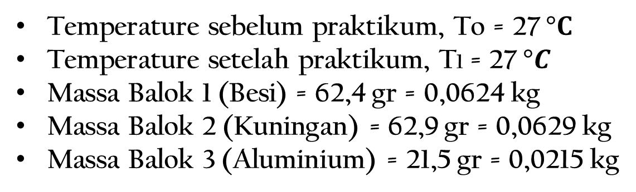
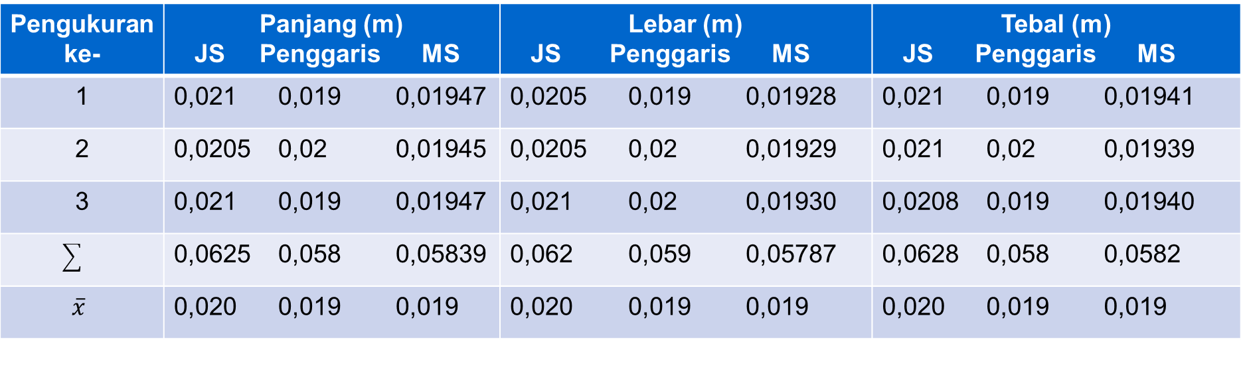
DATA PENGAMATAN
Temperature sebelum praktikum, To = 27 $°C$
Temperature setelah praktikum, T1 = 27 $°C$
Massa Balok 1 (Besi) = 62,4 gr = 0,0624 kg
Massa Balok 2 (Kuningan) = 62,9 gr = 0,0629 kg
Massa Balok 3 (Aluminium) = 21,5 gr = 0,0215 kg
Tabel 1.1 Pengukuran Balok 1 (Besi)
Pengukuran ke- | Panjang (m) JS Penggaris MS | Lebar (m) JS Penggaris MS | Tebal (m) JS Penggaris MS
1 | 0,021 0,019 0,01947 | 0,0205 0,019 0,01928 | 0,021 0,019 0,01941
2 | 0,0205 0,02 0,01945 | 0,0205 0,02 0,01929 | 0,021 0,02 0,01939
3 | 0,021 0,019 0,01947 | 0,021 0,02 0,01930 | 0,0208 0,019 0,01940
 | 0,0625 0,058 0,05839 | 0,062 0,059 0,05787 | 0,0628 0,058 0,0582
$$\overline{x}$$ | 0,020 0,019 0,019 | 0,020 0,019 0,019 | 0,020 0,019 0,019

Slide 3
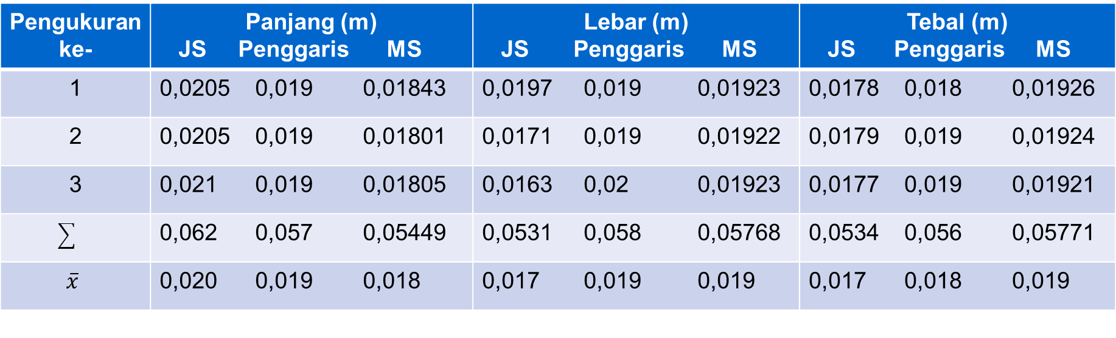
DATA PENGAMATAN
Tabel 1.2 Pengukuran Balok 2 (Kuningan)
Pengukuran ke- | Panjang (m) JS Penggaris MS | Lebar (m) JS Penggaris MS | Tebal (m) JS Penggaris MS
1 | 0,0205 0,019 0,01843 | 0,0197 0,019 0,01923 | 0,0178 0,018 0,01926
2 | 0,0205 0,019 0,01801 | 0,0171 0,019 0,01922 | 0,0179 0,019 0,01924
3 | 0,021 0,019 0,01805 | 0,0163 0,02 0,01923 | 0,0177 0,019 0,01921
 | 0,062 0,057 0,05449 | 0,0531 0,058 0,05768 | 0,0534 0,056 0,05771
$$\overline{x}$$ | 0,020 0,019 0,018 | 0,017 0,019 0,019 | 0,017 0,018 0,019

Slide 4
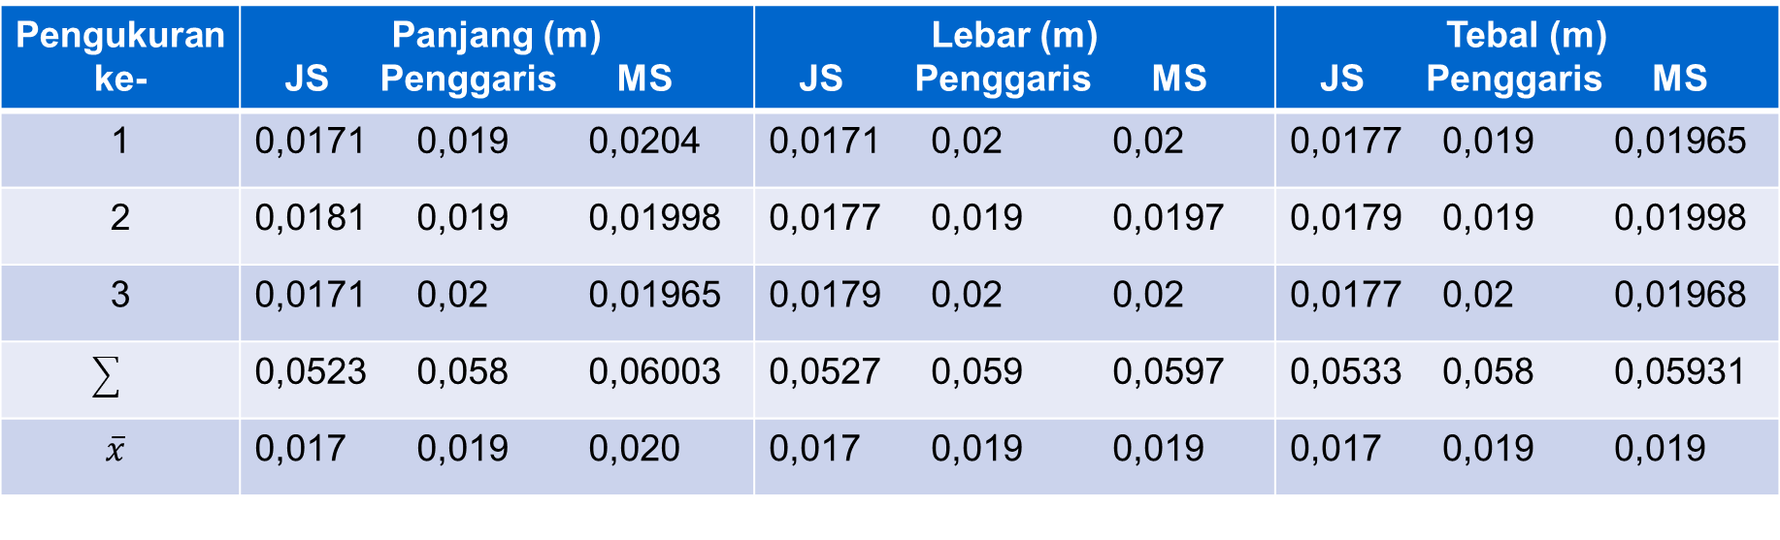
DATA PENGAMATAN
Tabel 1.3 Pengukuran Balok 3 (Aluminium)
Pengukuran ke- | Panjang (m) JS Penggaris MS | Lebar (m) JS Penggaris MS | Tebal (m) JS Penggaris MS
1 | 0,0171 0,019 0,0204 | 0,0171 0,02 0,02 | 0,0177 0,019 0,01965
2 | 0,0181 0,019 0,01998 | 0,0177 0,019 0,0197 | 0,0179 0,019 0,01998
3 | 0,0171 0,02 0,01965 | 0,0179 0,02 0,02 | 0,0177 0,02 0,01968
 | 0,0523 0,058 0,06003 | 0,0527 0,059 0,0597 | 0,0533 0,058 0,05931
$$\overline{x}$$ | 0,017 0,019 0,020 | 0,017 0,019 0,019 | 0,017 0,019 0,019

Slide 5
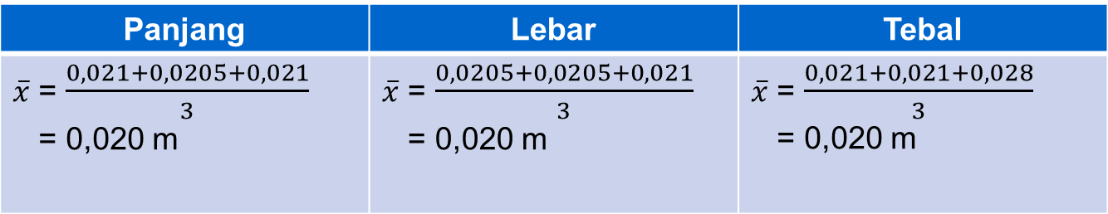
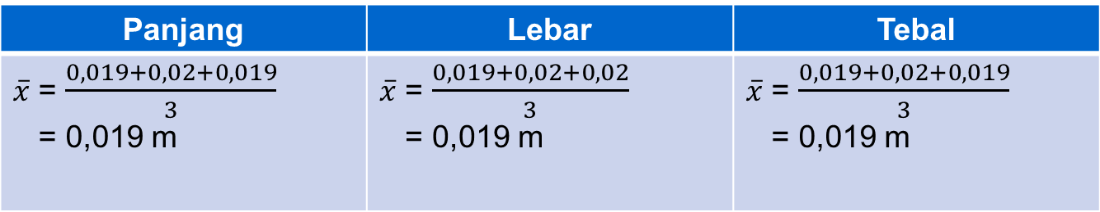
PENGOLAHAN DATA
Rata – rata balok
Balok Besi (62,4 gr = 0,0624 kg)
Jangka sorong
Panjang | Lebar | Tebal
$\overline{x}$ = $\frac{0,021+0,0205+0,021}{3}$ = 0,020 m | $\overline{x}$ = $\frac{0,0205+0,0205+0,021}{3}$ = 0,020 m | $\overline{x}$ = $\frac{0,021+0,021+0,028}{3}$ = 0,020 m
Penggaris
Panjang | Lebar | Tebal
$\overline{x}$ = $\frac{0,019+0,02+0,019}{3}$ = 0,019 m | $\overline{x}$ = $\frac{0,019+0,02+0,02}{3}$ = 0,019 m | $\overline{x}$ = $\frac{0,019+0,02+0,019}{3}$ = 0,019 m

Slide 6
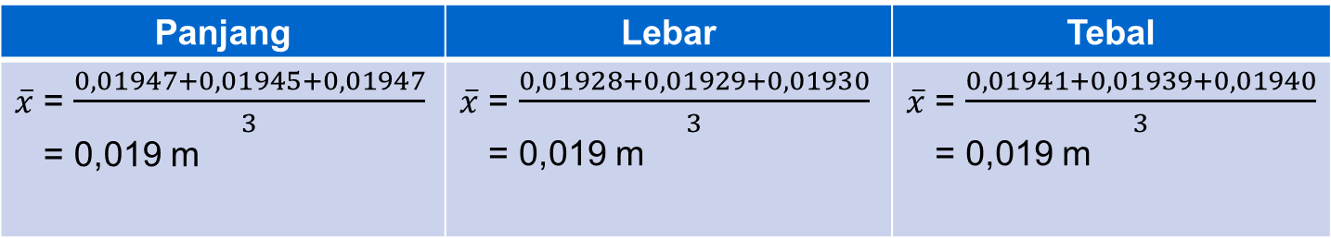
PENGOLAHAN DATA
Mikrometer Sekrup
Panjang | Lebar | Tebal
$\overline{x}$ = $\frac{0,01947+0,01945+0,01947}{3}$ = 0,019 m | $\overline{x}$ = $\frac{0,01928+0,01929+0,01930}{3}$ = 0,019 m | $\overline{x}$ = $\frac{0,01941+0,01939+0,01940}{3}$ = 0,019 m

Slide 7
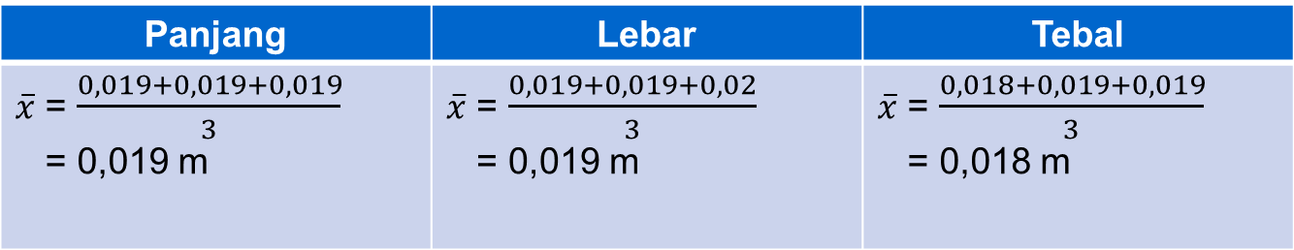
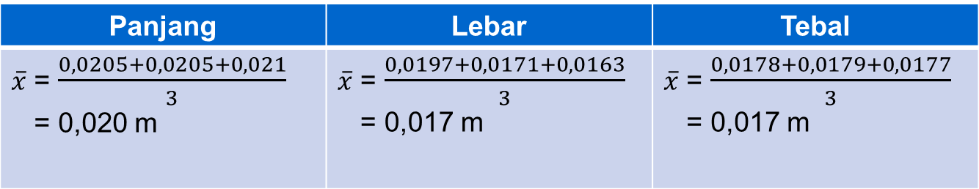
PENGOLAHAN DATA
Balok Kuningan (62,9 gr = 0,0629 kg)
Jangka sorong
Panjang | Lebar | Tebal
$\overline{x}$ = $\frac{0,0205+0,0205+0,021}{3}$ = 0,020 m | $\overline{x}$ = $\frac{0,0197+0,0171+0,0163}{3}$ = 0,017 m | $\overline{x}$ = $\frac{0,0178+0,0179+0,0177}{3}$ = 0,017 m
Penggaris
Panjang | Lebar | Tebal
$\overline{x}$ = $\frac{0,019+0,019+0,019}{3}$ = 0,019 m | $\overline{x}$ = $\frac{0,019+0,019+0,02}{3}$ = 0,019 m | $\overline{x}$ = $\frac{0,018+0,019+0,019}{3}$ = 0,018 m

Slide 8
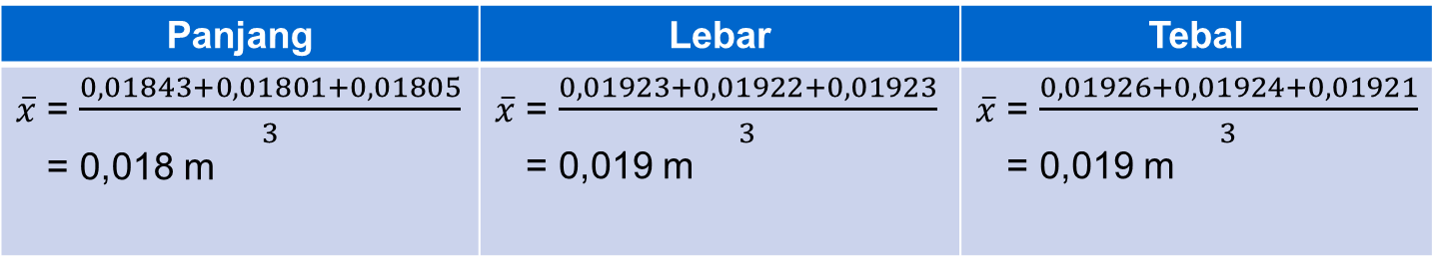
PENGOLAHAN DATA
Mikrometer Sekrup
Panjang | Lebar | Tebal
$\overline{x}$ = $\frac{0,01843+0,01801+0,01805}{3}$ = 0,018 m | $\overline{x}$ = $\frac{0,01923+0,01922+0,01923}{3}$ = 0,019 m | $\overline{x}$ = $\frac{0,01926+0,01924+0,01921}{3}$ = 0,019 m

Slide 9
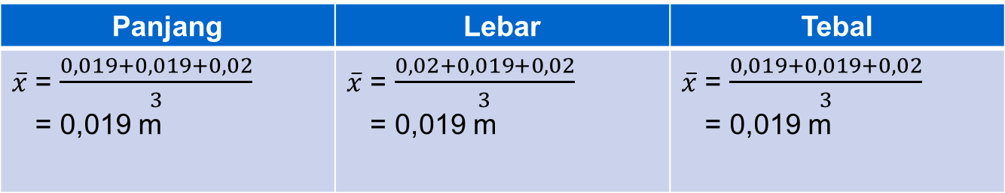
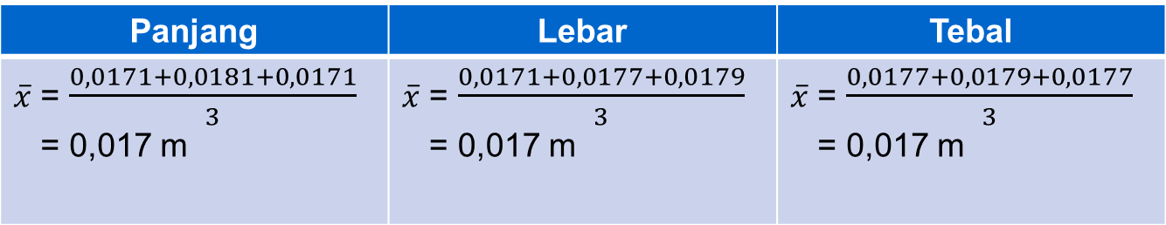
PENGOLAHAN DATA
Balok Aluminium (21,5 gr = 0,0215 kg)
Jangka sorong
Panjang | Lebar | Tebal
$\overline{x}$ = $\frac{0,0171+0,0181+0,0171}{3}$ = 0,017 m | $\overline{x}$ = $\frac{0,0171+0,0177+0,0179}{3}$ = 0,017 m | $\overline{x}$ = $\frac{0,0177+0,0179+0,0177}{3}$ = 0,017 m
Penggaris
Panjang | Lebar | Tebal
$\overline{x}$ = $\frac{0,019+0,019+0,02}{3}$ = 0,019 m | $\overline{x}$ = $\frac{0,02+0,019+0,02}{3}$ = 0,019 m | $\overline{x}$ = $\frac{0,019+0,019+0,02}{3}$ = 0,019 m

Slide 10
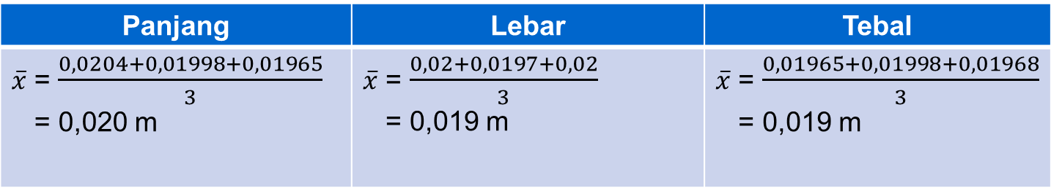
PENGOLAHAN DATA
Mikrometer Sekrup
Panjang | Lebar | Tebal
$\overline{x}$ = $\frac{0,0204+0,01998+0,01965}{3}$ = 0,020 m | $\overline{x}$ = $\frac{0,02+0,0197+0,02}{3}$ = 0,019 m | $\overline{x}$ = $\frac{0,01965+0,01998+0,01968}{3}$ = 0,019 m

Slide 11
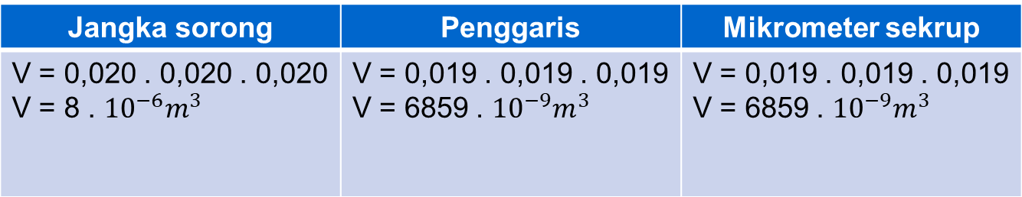
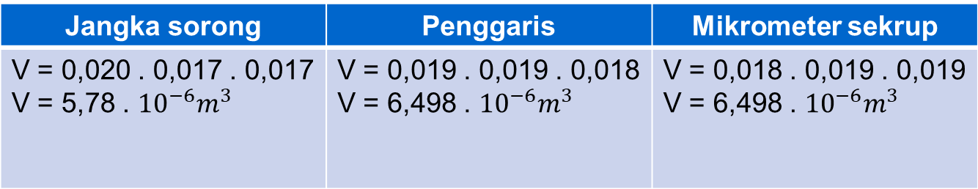
PENGOLAHAN DATA
B. Volume balok
V = ( s . s . s )
Balok Besi (62,4 gr = 0,0624 kg)
Jangka sorong | Penggaris | Mikrometer sekrup
V = 0,020 . 0,020 . 0,020 V = 8 . ${10}^{−6}m^{3}$ | V = 0,019 . 0,019 . 0,019 V = 6859 . ${10}^{−9}m^{3}$ | V = 0,019 . 0,019 . 0,019 V = 6859 . ${10}^{−9}m^{3}$
Balok Kuningan (62,9 gr = 0,0629 kg)
Jangka sorong | Penggaris | Mikrometer sekrup
V = 0,020 . 0,017 . 0,017 V = 5,78 . ${10}^{−6}m^{3}$ | V = 0,019 . 0,019 . 0,018 V = 6,498 . ${10}^{−6}m^{3}$ | V = 0,018 . 0,019 . 0,019 V = 6,498 . ${10}^{−6}m^{3}$

Slide 12
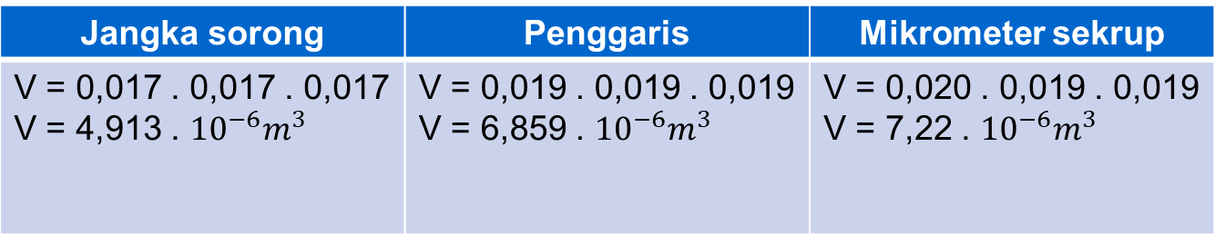
PENGOLAHAN DATA
Balok Aluminium (21,5 gr = 0,0215 kg)
Jangka sorong | Penggaris | Mikrometer sekrup
V = 0,017 . 0,017 . 0,017 V = 4,913 . ${10}^{−6}m^{3}$ | V = 0,019 . 0,019 . 0,019 V = 6,859 . ${10}^{−6}m^{3}$ | V = 0,020 . 0,019 . 0,019 V = 7,22 . ${10}^{−6}m^{3}$

Slide 13
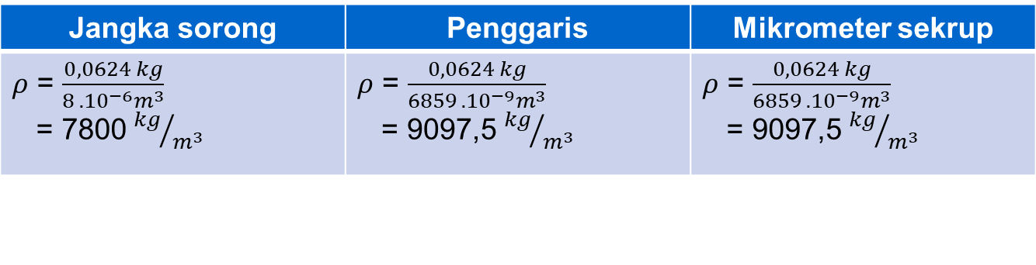
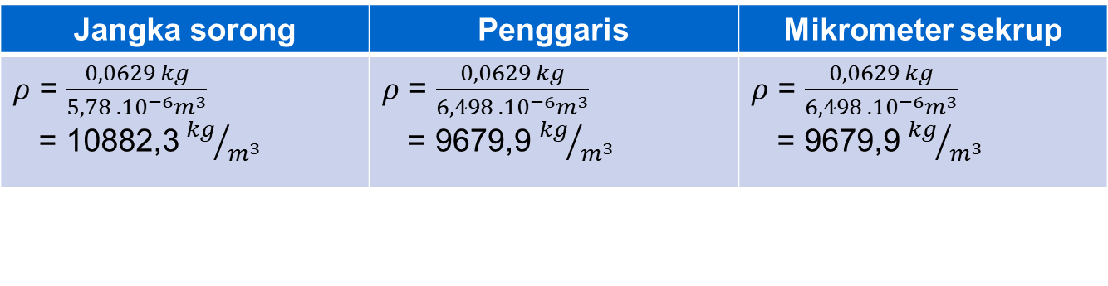
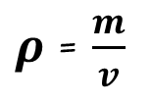
PENGOLAHAN DATA
C. Massa Jenis Praktikum
$ρ$ = $\frac{m}{v}$
Balok Besi (62,4 gr = 0,0624 kg)
Jangka sorong | Penggaris | Mikrometer sekrup
$ρ$ = $\frac{0,0624 kg}{{8 . 10}^{−6}m^{3}}$ = 7800 ${kg}/{m^{3}}$ | $ρ$ = $\frac{0,0624 kg}{{6859 . 10}^{−9}m^{3}}$ = 9097,5 ${kg}/{m^{3}}$ | $ρ$ = $\frac{0,0624 kg}{{6859 . 10}^{−9}m^{3}}$ = 9097,5 ${kg}/{m^{3}}$
Balok Kuningan (62,9 gr = 0,0629 kg)
Jangka sorong | Penggaris | Mikrometer sekrup
$ρ$ = $\frac{0,0629 kg}{{5,78 . 10}^{−6}m^{3}}$ = 10882,3 ${kg}/{m^{3}}$ | $ρ$ = $\frac{0,0629 kg}{{6,498 . 10}^{−6}m^{3}}$ = 9679,9 ${kg}/{m^{3}}$ | $ρ$ = $\frac{0,0629 kg}{{6,498 . 10}^{−6}m^{3}}$ = 9679,9 ${kg}/{m^{3}}$

Slide 14
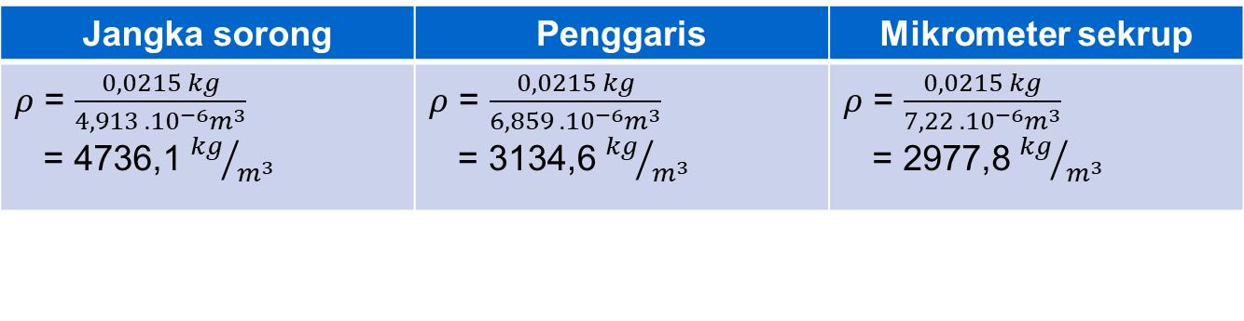
PENGOLAHAN DATA
Balok Aluminium (21,5 gr = 0,0215 kg)
Jangka sorong | Penggaris | Mikrometer sekrup
$ρ$ = $\frac{0,0215 kg}{{4,913 . 10}^{−6}m^{3}}$ = 4736,1 ${kg}/{m^{3}}$ | $ρ$ = $\frac{0,0215 kg}{{6,859 . 10}^{−6}m^{3}}$ = 3134,6 ${kg}/{m^{3}}$ | $ρ$ = $\frac{0,0215 kg}{{7,22 . 10}^{−6}m^{3}}$ = 2977,8 ${kg}/{m^{3}}$

Slide 15
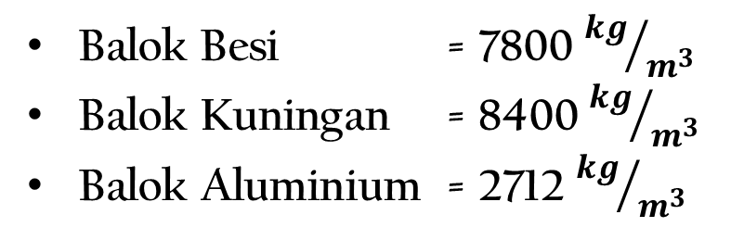
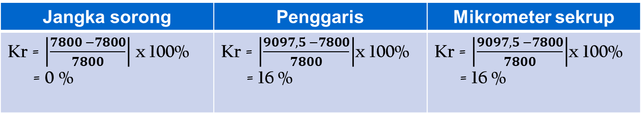
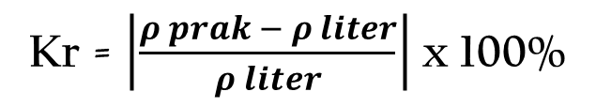
PENGOLAHAN DATA
D. Massa Jenis Literatur
Balok Besi = 7800 ${kg}/{m^{3}}$
Balok Kuningan = 8400 ${kg}/{m^{3}}$
Balok Aluminium = 2712 ${kg}/{m^{3}}$
E. Ketidakpastian Relatif
Kr = $\left|\frac{ρ prak − ρ liter}{ρ liter}\right|$ x 100%
Balok Besi (62,4 gr = 0,0624 kg)
Jangka sorong | Penggaris | Mikrometer sekrup
Kr = $\left|\frac{7800 −7800}{7800}\right|$ x 100% = 0 % | Kr = $\left|\frac{9097,5 −7800}{7800}\right|$x 100% = 16 % | Kr = $\left|\frac{9097,5 −7800}{7800}\right|$x 100% = 16 %

Slide 16
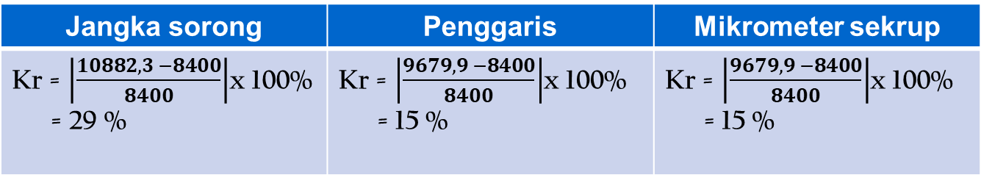
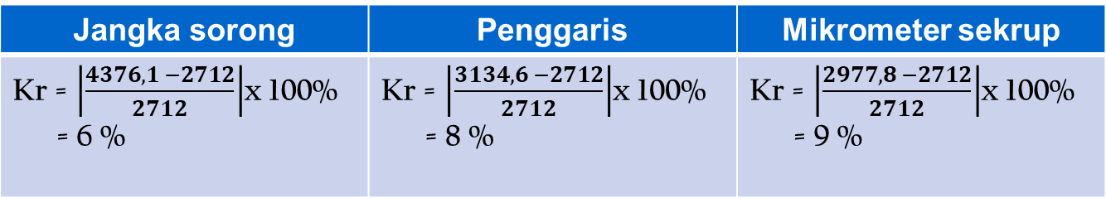
PENGOLAHAN DATA
Balok Kuningan (62,9 gr = 0,0629 kg)
Jangka sorong | Penggaris | Mikrometer sekrup
Kr = $\left|\frac{10882,3 −8400}{8400}\right|$x 100% = 29 % | Kr = $\left|\frac{9679,9 −8400}{8400}\right|$x 100% = 15 % | Kr = $\left|\frac{9679,9 −8400}{8400}\right|$x 100% = 15 %
Balok Aluminium (21,5 gr = 0,0215 kg)
Jangka sorong | Penggaris | Mikrometer sekrup
Kr = $\left|\frac{4376,1 −2712}{2712}\right|$x 100% = 6 % | Kr = $\left|\frac{3134,6 −2712}{2712}\right|$x 100% = 8 % | Kr = $\left|\frac{2977,8 −2712}{2712}\right|$x 100% = 9 %

Slide 17
ANALISA DATA
Berdasarkan pengolahan data pada praktikum pengukuran dan ketidakpastian
Pada suatu balok, Didapatkan hasil rata – rata balok, Volume, Massa Jenis, Massa
Jenis literatur, dan ketidakpastian relatif.
Setiap hasil pengukuran diukur secara benar dengan ketelitian pengukuran.
Suatu ketidakpastian sulit untuk dihindari namun, dapat diperkecil dengan
menyesuaiakan alat ukur yang semestinya digunakan.
Pada perhitungan ketidakpastian pengukuran relatif disimpulkan bahwa,
ketidakpastian relatif lebih besar dari standar yang ditentukan (5 %).
Hal ini disebabkan karena beberapa kesalahan, antara lain :
Kesalahan kalibrasi pada alat ukur.
Kesalahan paralaks pada pengamat.
Kurangnya ketampilan pada pengamat.

Slide 18
KESIMPULAN
Setiap alat ukur memiliki ketidakpastian masing – masing. Oleh karena itu,
meskipun benda yang diukur sama, hasil pengukuranya pasti berbeda. Maka dari itu
mempengaruhi hasil ketidakpastian relatif pada percobaan ini. Sehingga dapat
disimpulkan bahwa percobaan kali ini gagal.

Slide 19
MODUL II
IF6
GERAK, KECEPATAN, DAN PERCEPATAN
Diaz Adha Asri Prakoso
Makmudin
LABORATORIUM
FISIKA DASAR

Slide 20
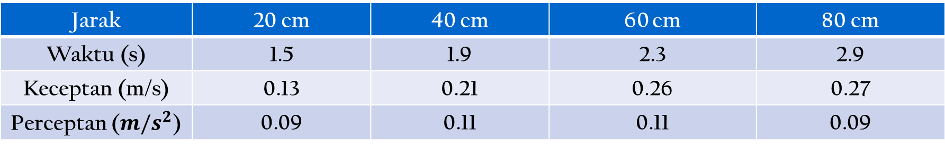
DATA PENGAMATAN
Tabel.1. Percobaan Kecepatan Rata-rata
Percobaan | Waktu (s) | Perpindahan(m) | Kecepatan rata-rata m/s
Tingkat terendah | 6.3 | 0.8 | 0.127
Tingkat kedua | 3.3 | 0.8 | 0.242
Tingkat tertinggi | 2.9 | 0.8 | 0.276
Tabel.2. Percobaan Kecepatan dan Percepatan
Jarak | 20 cm | 40 cm | 60 cm | 80 cm
Waktu (s) | 1.5 | 1.9 | 2.3 | 2.9
Keceptan (m/s) | 0.13 | 0.21 | 0.26 | 0.27
Perceptan (${m/s}^{2}$) | 0.09 | 0.11 | 0.11 | 0.09

Slide 21

PENGOLAHAN DATA
Tabel.1. Percobaan Kecepatan Rata-rata
v = $\frac{s}{t}$
Percobaan | Waktu (t) | Perpindahan (s) | Kecepatan rata-rata (v)
Tingkat terendah | $\frac{\text{6,6 + 5,9 + 6,4}}{\text{3}}$ = 6,3 s | 0.8 m | $\frac{\text{0,8}}{\text{6,3}}$= 0,127 m/s
Tingkat kedua | $\frac{\text{3,2} \text{+ 3 + 3,7}}{\text{3}}$ = 3,3 s | 0.8 m | $\frac{\text{0,8}}{\text{3,3}}$= 0,242 m/s
Tingkat tertinggi | $\frac{\text{2,8 + 3 + 3}}{\text{3}}$ = 2,9 s | 0.8 m | $\frac{\text{0,8}}{\text{2,9}}$ = 0,276 m/s
v = $\frac{s}{t}$
a = $\frac{v}{t}$
Tabel.2. Percobaan Kecepatan dan Percepatan &
Jarak | 20 cm = 0.2 m | 40 cm = 0.4 m | 60 cm = 0.6 m | 80 cm = 0.8 m
Waktu (s) | $\frac{\text{1,6 + 1,4 + 1,5}}{\text{3}}$ =1,5 s | $\frac{\text{2 + 1,9 + 2}}{\text{3}}$ =1,9 s | $\frac{\text{2,3 + 2,2 + 2,4}}{\text{3}}$= 2.3 s | $\frac{\text{2,8 + 3 + }3}{\text{3}}$= 2.9 s
Kecepatan (m/s) | $\frac{\text{0,2}}{\text{1,5}}$= 0,13 m/s | $\frac{\text{0,4}}{\text{1,9}}$= 0,21 m/s | $\frac{\text{0,6}}{\text{2,3}}$= 0.26 m/s | $\frac{\text{0,8}}{\text{2,9}}$= 0.27 s
Percepatan (${m/s}^{2}$) | $\frac{\text{0,13}}{\text{1,5}}$= 0,09 ${m/s}^{2}$ | $\frac{\text{0,21}}{\text{1,9}}$= 0.11 ${m/s}^{2}$ | $\frac{\text{0,26}}{\text{2,3}}$ = 0.11 ${m/s}^{2}$ | $\frac{\text{0,27}}{\text{2,9}}$= 0.09 ${m/s}^{2}$
Notes:
Waktu (s) dari hasil rata-rata waktu 3x percobaan

Slide 22

ANALISA DATA
PERHITUNGAN
Kecepatan rata-rata
Percepatan rata-rata
Δv = $\frac{Δs}{Δt}$
v = kecapatan (m/s)
s = jarak (m)
t = waktu (s)
a = percepatan (m/s
v = kecapatan (${m/s}^{2}$)
t = waktu (s)
$\text{Δ}\text{t}$a = $\frac{\text{Δ}\text{v}}{\text{Δ}\text{t}}$
Pada percobaan pertama, mencari besar kecepatan rata-rata dengan s sebesar 0,8 meter dan $Δt$ sesuai dengan angka yang tercatat oleh stopwatch. Setelah melakukan percobaan sebanyak 3 kali percobaan pada setiap jarak diketahui data yang diperoleh
Jarak | 20 cm | 40 cm | 60 cm | 80 cm
Waktu (s) | 1.5 | 1.9 | 2.3 | 2.9
Keceptan (m/s) | 0.13 | 0.21 | 0.26 | 0.27
Dari data tersebut menunjukan waktu yang diperlukan berbanding lurus dengan jarak yang ditempuh
Notes:
Berdasarkan hasil pengolahan data pada tabel Data Pengamatan didapatkan rata-rata kecepatan dan percepatan yang berbeda disetiap tingkatan percobaan hal tersebut karena dipengaruhi oleh jarak dan

Slide 23
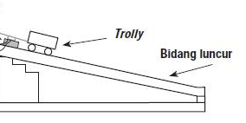


ANALISA DATA
PERHITUNGAN
Kecepatan
Percepatan
v = $\frac{s}{t}$
v = kecapatan (m/s)
s = jarak (m)
t = waktu (s)
a = percepatan (m/s
v = kecapatan (${m/s}^{2}$)
t = waktu (s)
a = $\frac{v}{t}$
Faktor yang mempengaruhi :
Tingkatan balok pada kemiringan lintasan
Tingkatan pertama, melaju dengan lamban karena sudut kemiringan yang timbul kecil.
Tingkatan kedua, melaju lebih cepat karen sudut kemiringannya lebih besar.
Tingkatan tertinggi, melaju sangat cepat karena sudut kemitingangga semakin besar sehingga pengaruh gravitasinya besar juga
Notes:
Berdasarkan hasil pengolahan data pada tabel Data Pengamatan didapatkan rata-rata kecepatan dan percepatan yang berbeda disetiap tingkatan percobaan hal tersebut karena dipengaruhi oleh jarak dan

Slide 24
KESIMPULAN
Suatu benda tidak selalu mempunyai nilai kecepatan yang tetap melainkan berubah-ubah
Semakin besar sudut kemiringan yang timbul dari pertambahan tinggi tangga maka kecepatan dan percepatannya semakin besar (cepat)
Percepatan terjadi karena adanya kecepatan pada suatu benda
Ketidaksesuain hasil secara teori dengan hasil besaran asli dapat disebabkan oleh kesalahan acak dan sistematis saat melakukan percobaan, sehingga hasil percobaan tidak dapat sepenuhnya dijadikan acuan untuk mengukur, karena dapat dipengaruhi oleh faktor eksternal.

Slide 25
MODUL III
IF6
HUKUM NEWTON
Diaz Adha Asri Prakoso
Makmudin
LABORATORIUM
FISIKA DASAR

Slide 26
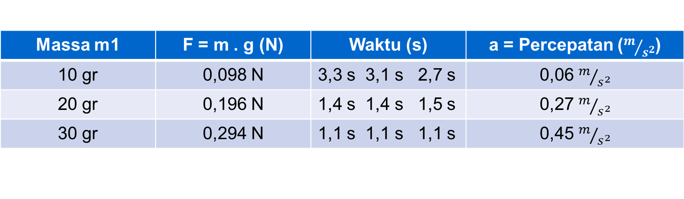
DATA PENGAMATAN
Jarak = 55 cm = 0,55 m
Tabel 3.1 Percobaan Gaya dan Massa
No. | Massa m1 (gr) | Gaya (N)
1 | 50 gr | 0,5 N
2 | 100 gr | 1 N
3 | 150 gr | 1,5 N
Tabel 3.2 Percobaan Gaya, Massa, dan Percepatan, dengan m2 = 50 gr
Massa m1 | F = m . g (N) | Waktu (s) | a = Percepatan ($m/{s^{2}}$)
10 gr | 0,098 N | 3,3 s 3,1 s 2,7 s | 0,06 $m/{s^{2}}$
20 gr | 0,196 N | 1,4 s 1,4 s 1,5 s | 0,27 $m/{s^{2}}$
30 gr | 0,294 N | 1,1 s 1,1 s 1,1 s | 0,45 $m/{s^{2}}$

Slide 27
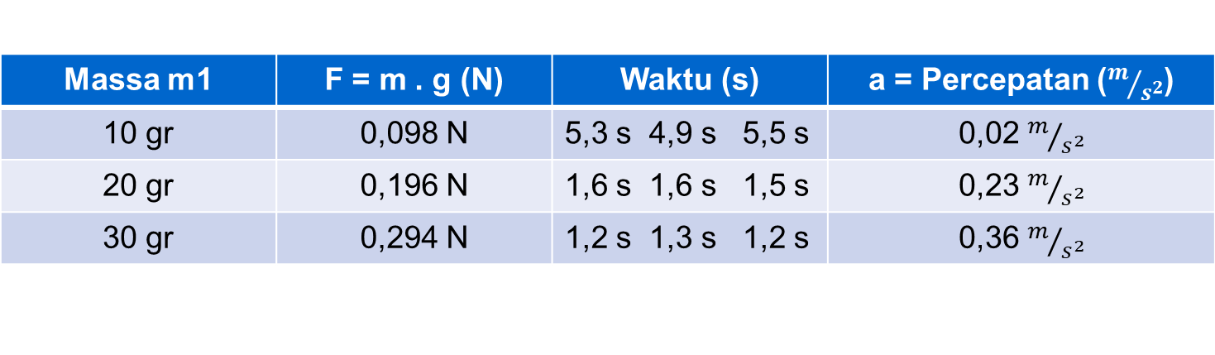
DATA PENGAMATAN
Tabel 3.3 Percobaan Gaya, Massa, dan Percepatan, dengan m2 = 100 gr
Massa m1 | F = m . g (N) | Waktu (s) | a = Percepatan ($m/{s^{2}}$)
10 gr | 0,098 N | 5,3 s 4,9 s 5,5 s | 0,02 $m/{s^{2}}$
20 gr | 0,196 N | 1,6 s 1,6 s 1,5 s | 0,23 $m/{s^{2}}$
30 gr | 0,294 N | 1,2 s 1,3 s 1,2 s | 0,36 $m/{s^{2}}$

Slide 28
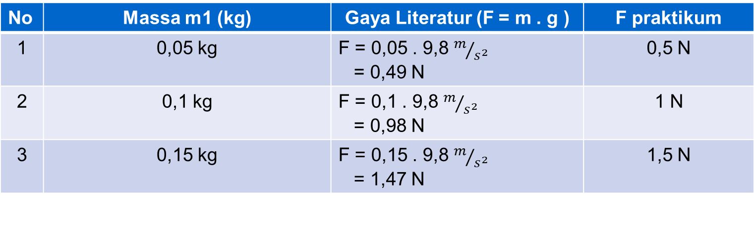
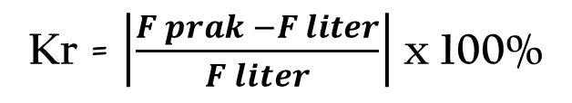
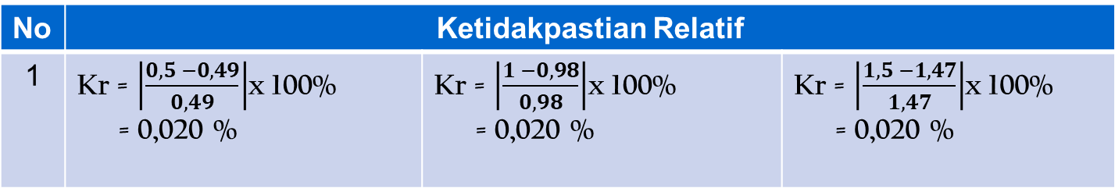
PENGOLAHAN DATA
Tabel 3.1 Percobaan Gaya dan Massa
No | Massa m1 (kg) | Gaya Literatur (F = m . g ) | F praktikum
1 | 0,05 kg | F = 0,05 . 9,8 $m/{s^{2}}$ = 0,49 N | 0,5 N
2 | 0,1 kg | F = 0,1 . 9,8 $m/{s^{2}}$ = 0,98 N | 1 N
3 | 0,15 kg | F = 0,15 . 9,8 $m/{s^{2}}$ = 1,47 N | 1,5 N
Ketidakpastian Relatif
Kr = $\left|\frac{F prak −F liter}{F liter}\right|$ x 100%
No | Ketidakpastian Relatif
1 | Kr = $\left|\frac{0,5 −0,49}{0,49}\right|$x 100% = 0,020 % | Kr = $\left|\frac{1 −0,98}{0,98}\right|$x 100% = 0,020 % | Kr = $\left|\frac{1,5 −1,47}{1,47}\right|$x 100% = 0,020 %

Slide 29
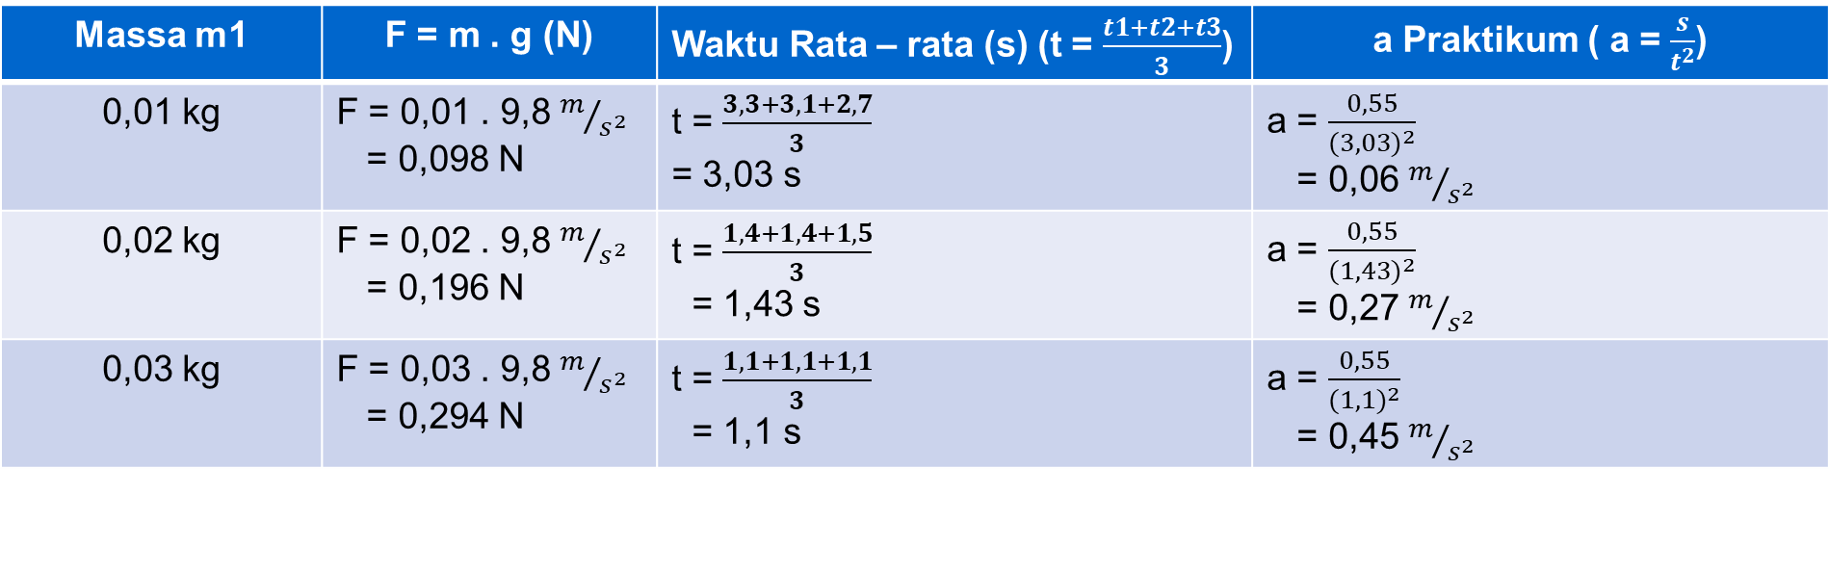
PENGOLAHAN DATA
Tabel 3.2 Percobaan Gaya, Massa, dan Percepatan, dengan m2 = 0,05 kg, s = 0,55 m.
Massa m1 | F = m . g (N) | Waktu Rata – rata (s) (t = $\frac{t1+t2+t3}{3}$) | a Praktikum ( a = $\frac{s}{t^{2}}$)
0,01 kg | F = 0,01 . 9,8 $m/{s^{2}}$ = 0,098 N | t = $\frac{3,3+3,1+2,7}{3}$ = 3,03 s | a = $\frac{0,55}{{(3,03)}^{2}}$ = 0,06 $m/{s^{2}}$
0,02 kg | F = 0,02 . 9,8 $m/{s^{2}}$ = 0,196 N | t = $\frac{1,4+1,4+1,5}{3}$ = 1,43 s | a = $\frac{0,55}{{(1,43)}^{2}}$ = 0,27 $m/{s^{2}}$
0,03 kg | F = 0,03 . 9,8 $m/{s^{2}}$ = 0,294 N | t = $\frac{1,1+1,1+1,1}{3}$ = 1,1 s | a = $\frac{0,55}{{(1,1)}^{2}}$ = 0,45 $m/{s^{2}}$

Slide 30
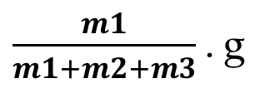
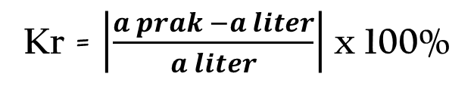
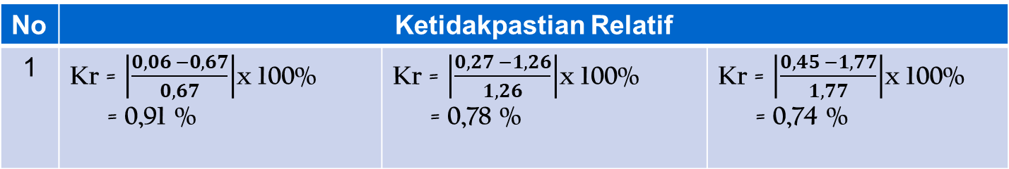
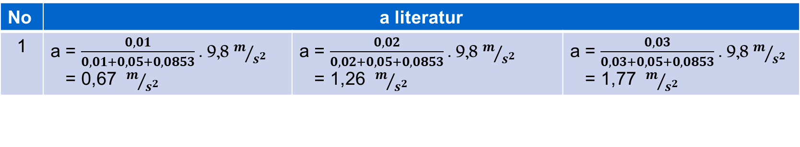
PENGOLAHAN DATA
a literatur
$\frac{m1}{m1+m2+m3}$ . g
m3 = 0,0853 kg
No | a literatur
1 | a = $\frac{0,01}{0,01+0,05+0,0853}$ . 9,8 $m/{s^{2}}$ = 0,67 $m/{s^{2}}$ | a = $\frac{0,02}{0,02+0,05+0,0853}$ . 9,8 $m/{s^{2}}$ = 1,26 $m/{s^{2}}$ | a = $\frac{0,03}{0,03+0,05+0,0853}$ . 9,8 $m/{s^{2}}$ = 1,77 $m/{s^{2}}$
Ketidakpastian Relatif
Kr = $\left|\frac{a prak −a liter}{a liter}\right|$ x 100%
No | Ketidakpastian Relatif
1 | Kr = $\left|\frac{0,06 −0,67}{0,67}\right|$x 100% = 0,91 % | Kr = $\left|\frac{0,27 −1,26}{1,26}\right|$x 100% = 0,78 % | Kr = $\left|\frac{0,45 −1,77}{1,77}\right|$x 100% = 0,74 %

Slide 31

PENGOLAHAN DATA
Tabel 3.3 Percobaan Gaya, Massa, dan Percepatan, dengan m2 = 0,1 kg, s = 0,55 m.
Massa m1 | F = m . g (N) | Waktu Rata – rata (s) (t = $\frac{t1+t2+t3}{3}$) | a Praktikum ( a = $\frac{s}{t^{2}}$)
0,01 kg | F = 0,01 . 9,8 $m/{s^{2}}$ = 0,098 N | t = $\frac{5,3+4,9+5,5}{3}$ = 5,23 s | a = $\frac{0,55}{{(5,23)}^{2}}$ = 0,02 $m/{s^{2}}$
0,02 kg | F = 0,02 . 9,8 $m/{s^{2}}$ = 0,196 N | t = $\frac{1,6+1,6+1,5}{3}$ = 1,56 s | a = $\frac{0,55}{{(1,56)}^{2}}$ = 0,23 $m/{s^{2}}$
0,03 kg | F = 0,03 . 9,8 $m/{s^{2}}$ = 0,294 N | t = $\frac{1,2+1,3+1,2}{3}$ = 1,23 s | a = $\frac{0,55}{{(1,123)}^{2}}$ = 0,36 $m/{s^{2}}$

Slide 32
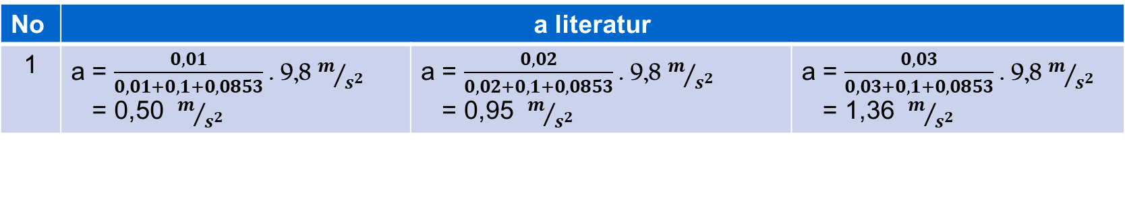
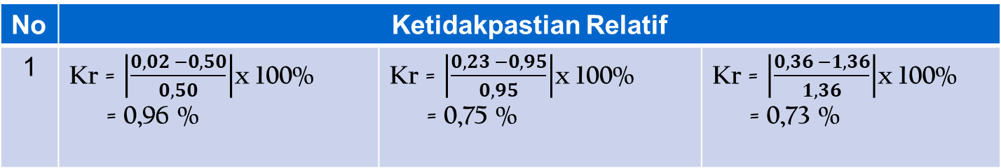
PENGOLAHAN DATA
a literatur
$\frac{m1}{m1+m2+m3}$ . g
m3 = 0,0853 kg
No | a literatur
1 | a = $\frac{0,01}{0,01+0,1+0,0853}$ . 9,8 $m/{s^{2}}$ = 0,50 $m/{s^{2}}$ | a = $\frac{0,02}{0,02+0,1+0,0853}$ . 9,8 $m/{s^{2}}$ = 0,95 $m/{s^{2}}$ | a = $\frac{0,03}{0,03+0,1+0,0853}$ . 9,8 $m/{s^{2}}$ = 1,36 $m/{s^{2}}$
Ketidakpastian Relatif
Kr = $\left|\frac{a prak −a liter}{a liter}\right|$ x 100%
No | Ketidakpastian Relatif
1 | Kr = $\left|\frac{0,02 −0,50}{0,50}\right|$x 100% = 0,96 % | Kr = $\left|\frac{0,23 −0,95}{0,95}\right|$x 100% = 0,75 % | Kr = $\left|\frac{0,36 −1,36}{1,36}\right|$x 100% = 0,73 %

Slide 33
ANALISA DATA
Berdasarkan data pengamatan, hasil yang didapat akurat tetapi untuk waktu
rata – rata mungkin ada sedikit lebih cepat ataupun lebih lambat dari waktu yang
seharusnya dibutuhkan.
Pada percobaan pertama, hubungan antara massa dan gaya adalah semakin besar
massa beban yang digantung maka resultan gaya akan semakin besar. Dan hubungan
antara percepatan dengan massa berbanding terbalik sesuai dengan hukum newton 2.
Pada percobaan kedua, ada 2 massa yang akan dipergunakan, massa pertama (m1)
adalah beban yang digantungkan pada beban bercelah untuk menarik kereta. Sedangkan,
massa kedua (m2) adalah beban yang ditempatkan diatas kereta. Dengan demikian,
semakin besar m2 maka percepatan kereta akan semakin lambat, jika m1 tidak diperbesar
(melebihi m2).
Nilai aliteratur dan apraktikum berbeda. Karena, nilai aliteratur sudah
menggabungkan antara massa dan gravitasi. Sedangkan, apraktikum rumusnya jarak yang
ditempuh dibagi selang waktu rata – rata. Maka dari itu nilainya berbeda karena rumusnya
Berbeda.

Slide 34
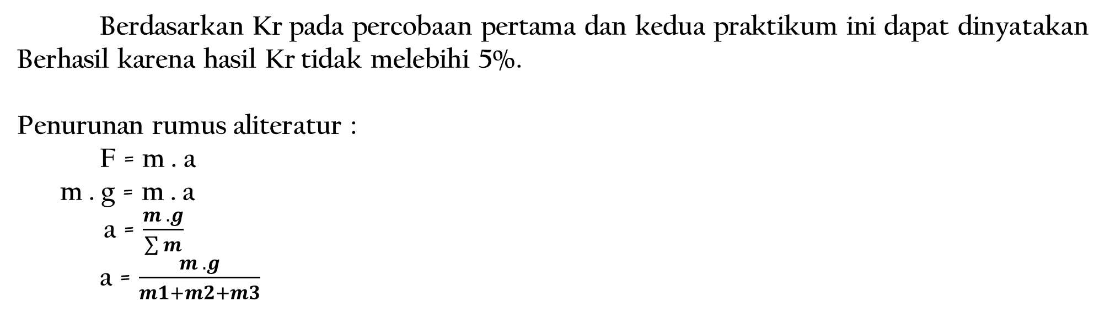
ANALISA DATA
Berdasarkan Kr pada percobaan pertama dan kedua praktikum ini dapat dinyatakan
Berhasil karena hasil Kr tidak melebihi 5%.
Penurunan rumus aliteratur :
F = m . a
m . g = m . a
a = $\frac{m . g}{\sum{m}}$
a = $\frac{m . g}{m1+m2+m3}$

Slide 35
KESIMPULAN
Pada percobaan tabel pertama, semakin besar massa / beban yang diagntung,
maka akan semakin besar resultan gayanya.
Pada percobaan tabel kedua dan ketiga, semakin besar m2 maka perceptan kereta
akan semakin lambat jika m1 tidak diperbesar / melebihi m2.
Berdasarkan hukum newton II, percepatan akan berbanding lurus dengan resultan
gaya dan berbanding terbalik terhadap massanya.

Slide 36
MODUL IV
IF6
HUKUM HOOKE
Diaz Adha Asri Prakoso
Makmudin
LABORATORIUM
FISIKA DASAR

Slide 37
DATA PENGAMATAN
Tabel.1. Percobaan gaya terhadap pertambahan panjang pegas Fo = 50 gr
W (N) | ΔF = W –Fo | l | Δl
0,7 | 0,7 – 0,5 = 0,2 | 0,083 m | 0,008 m
0,9 | 0,9 – 0,7 = 0,2 | 0,093 m | 0,01 m
1,1 | 1,1 – 0,9 = 0,2 | 0,1 m | 0,007 m
1,3 | 1,3 – 1,1 = 0,2 | 0,111 m | 0,011 m
Tabel.2. Percobaan hubungan antara massa beban dengan periode (20 getaran)
Massa (gr) | Waktu (s) | Periode T(s) | T2 | f = 1/T
50 gr | 5,5 | 0,28 | 0,08 s | 3,57
100 gr | 8,6 | 0,43 | 0,18 | 2,32
150 gr | 10,7 | 0,54 | 0,29 | 1,85
200 gr | 12,5 | 0,62 | 0,38 | 1,61

Slide 38
PENGOLAHAN DATA
Tabel.1. Perhitungan gaya terhadap pertambahan panjang pegas Fo = 50 gr → 0,5 kg
Berat Beban W (N) | Perhitungan Total Gaya ΔF = W –Fo | Panjang Pegas l | Pertambahan Panjang Pegas Δl | Perhitungan Konstanta Pergas K = $\frac{\text{Δ}\text{F}}{\text{Δ}\text{l} }$
0,7 | 0,7 – 0,5 = 0,2 | 8,3 cm → 0,083 m | 8,3 – 7,5 = 0,8 cm → 0,008 m | $\frac{0,2}{0,008}=25$N/m
0,9 | 0,9 – 0,7 = 0,2 | 9,3 cm → 0,093 m | 9,3 – 8,3 = 1 cm → 0,01 m | $\frac{0,2}{0,01}=20$ N/m
1,1 | 1,1 – 0,9 = 0,2 | 10 cm → 0,1 m | 10 – 9,3 = 0,7 cm → 0,007 m | $\frac{0,2}{0,01}=28,57$ N/m
1,3 | 1,3 – 1,1 = 0,2 | 11,1 cm → 0,111 m | 11,1 – 10 = 1,1 cm → 0,011 m | $\frac{0,2}{0,011}=18,18$N/m

Slide 39
PENGOLAHAN DATA
Tabel.2. Perhitungan hubungan antara massa beban dengan periode (20 getaran)
Massa (gr) | Waktu (s) | Periode T(s) ( T = $\frac{t}{n}$ ) | T2 | Menghitung Frekuensi f = 1/T
50 gr | 5,5 | $\frac{5,5}{20}=$ 0,28 | ${(0,28)}^{2}=$ 0,08 s | $\frac{1}{0,28}=$ 3,57 hz
100 gr | 8,6 | $\frac{8,6}{20}=$ 0,43 | ${(0,43)}^{2}=$ 0,18 s | $\frac{1}{0,43}=$ 2,32 hz
150 gr | 10,7 | $\frac{10,7}{20}=$ 0,54 | ${(0,54)}^{2}=$0,29 s | $\frac{1}{0,54}=$ 1,85 hz
200 gr | 12,5 | $\frac{12,5}{20}=$ 0,62 | ${(0,62)}^{2}=$ 0,38 s | $\frac{1}{0,62}=$ 1,61 hz

Slide 40
ANALISA DATA
Berdasarkan hasil percobaan praktikum, menunjukan bahwa data yang di dapatkan akurat, namun tidak menutup kemungkinan adanya ketidakpastian dalam pengukuran saat menggunakan alat ukur.
Prinsip pada percobaan ini adalah menggunakan prinsip Hukum Hooke yaitu dengan cara menggantungkan sebuah pegas (rapat atau renggang) dengan variasi beban. Panjang pegas mula-mula dan pertambahan panjang akibat beban ukur, kemudian konstanta pegas (k) dapat ditemukan dengan menggunakan perhitungan manual.
Penentuan konstanta pegas pada osilasi pegas mempunyai prinsip yang berbeda yaitu dengan cara menggantungkan sebuah pegas dengan variasi beban, pegas ditarik kebawah ± 2cm kemudian dilepaskan. Waktu yang diperlukan beban untuk melakukan 20 getaran sempurna di hitung sehingga didapatkan nilai periode. Selanjutnya konstanta pegas dapat dihitung.

Slide 41
ANALISA DATA
Pada tabel.1 menunjukan bahwa hubungan berat beban dengan panjang pegas memiliki variasi seiring bertambahnya beban berat yaitu pada rentang 0,7 N, 0,9 N, 1,1 N, 1,3 N sedangkan pada panjang pegas dapat dilihat rentang panjang panjangnya sebesar 8,3 cm, 9,3 cm, 10 cm, 11,1 cm. Hasil data-data ini menunjukkan bahwa semakin besar berat beban maka semakin panjang juga perubahan panjangnya. Sedangkan hubungan gaya (ΔF) dengan perubahan panjang pegas (Δl) menunjukan bahwa pertambahan panjang pegas yang dihasilkan berbanding lurus dengan gaya tarik yang diberikan.
Pada tabel.2 menunjukan bahwa hubungan massa beban dengan waktu getaran memiliki variasi waktu yang dibutuhkan yaitu pada rentang 50 gr, 100gr, 150 gr, dan 200 gr dengan rentang waktu 5,5 s, 8,6 s, 10,7 s, 12,5 s. Hasil data tersebut menunjukan bahwa semakin besar pengaruh massa beban maka waktu yang di butuhkan semakin lama. Dengan hasil tersebut dapat di pastikan juga bahwa besarnya periode akan bervarisasi sesuai dengan besar massa bendanya namun berbanding terbalik dengan frekuensinya yang semakin kecil jika periodenya besar.

Slide 42
KESIMPULAN
Semakin besar nilai beban atau berat (W) maka pertambahan panjang pegas semakin panjang atau meregang.
Perubahan gaya yang dihasilkan Δf dengan perubahan panjang pegas Δl berbanding lurus dengan gaya tarik yang diberikan. Mesikipun besar Δl berbeda tapi nilai Δf sama
Semakin besar massa beban, semakin lama waktu yang diperlukan untuk melakukan getaran
Besarnya periode berbanding terbalik dengan frekuensi.

Slide 43
MODUL V
IF6
BANDUL SEDERHANA
Diaz Adha Asri Prakoso
Makmudin
LABORATORIUM
FISIKA DASAR

Slide 44
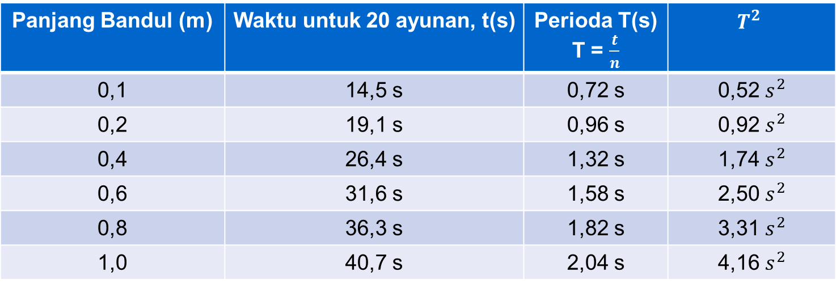
DATA PENGAMATAN
Tabel 5.1 Hubungan antara T dan l
Massa bola bandul : 69,2 gr = 0,0692 kg
Panjang Bandul (m) | Waktu untuk 20 ayunan, t(s) | Perioda T(s) T = $\frac{t}{n}$ | $$T^{2}$$
0,1 | 14,5 s | 0,72 s | 0,52 $s^{2}$
0,2 | 19,1 s | 0,96 s | 0,92 $s^{2}$
0,4 | 26,4 s | 1,32 s | 1,74 $s^{2}$
0,6 | 31,6 s | 1,58 s | 2,50 $s^{2}$
0,8 | 36,3 s | 1,82 s | 3,31 $s^{2}$
1,0 | 40,7 s | 2,04 s | 4,16 $s^{2}$

Slide 45
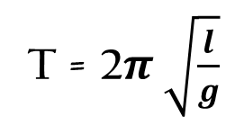
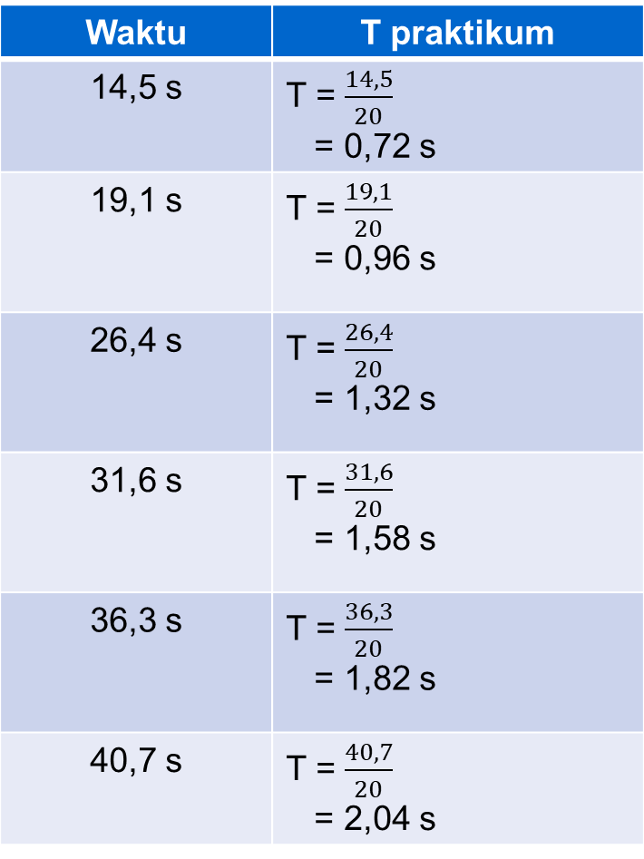
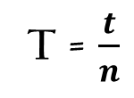
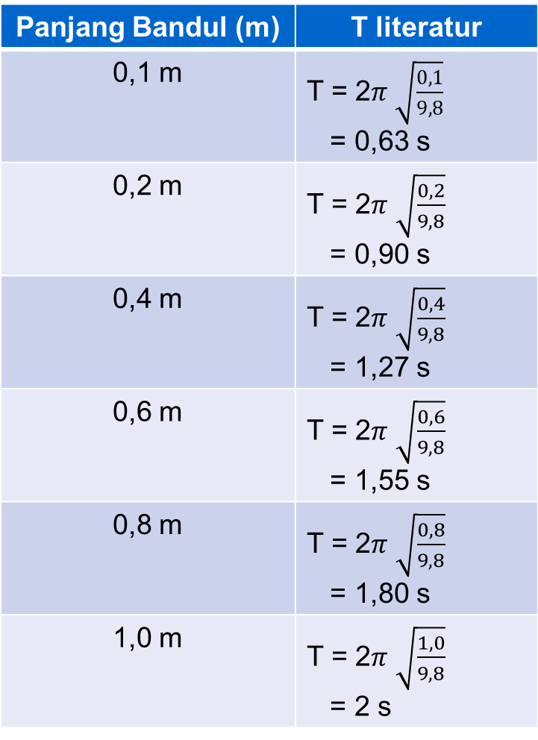
PENGOLAHAN DATA
Hitung T literatur :
Panjang Bandul (m) | T literatur
0,1 m | T = 2$π$ $\sqrt{\frac{0,1}{9,8}}$ = 0,63 s
0,2 m | T = 2$π$ $\sqrt{\frac{0,2}{9,8}}$ = 0,90 s
0,4 m | T = 2$π$ $\sqrt{\frac{0,4}{9,8}}$ = 1,27 s
0,6 m | T = 2$π$ $\sqrt{\frac{0,6}{9,8}}$ = 1,55 s
0,8 m | T = 2$π$ $\sqrt{\frac{0,8}{9,8}}$ = 1,80 s
1,0 m | T = 2$π$ $\sqrt{\frac{1,0}{9,8}}$ = 2 s
Waktu | T praktikum
14,5 s | T = $\frac{14,5}{20}$ = 0,72 s
19,1 s | T = $\frac{19,1}{20}$ = 0,96 s
26,4 s | T = $\frac{26,4}{20}$ = 1,32 s
31,6 s | T = $\frac{31,6}{20}$ = 1,58 s
36,3 s | T = $\frac{36,3}{20}$ = 1,82 s
40,7 s | T = $\frac{40,7}{20}$ = 2,04 s
T = 2$π$ $\sqrt{\frac{l}{g}}$
Hitung T praktikum :
T = $\frac{t}{n}$

Slide 46
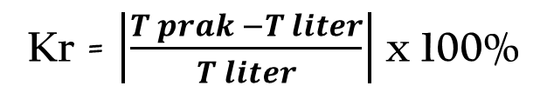
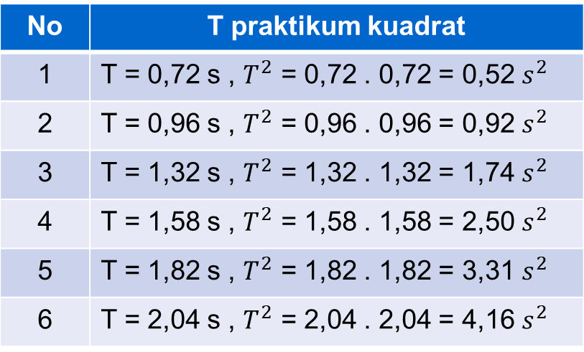
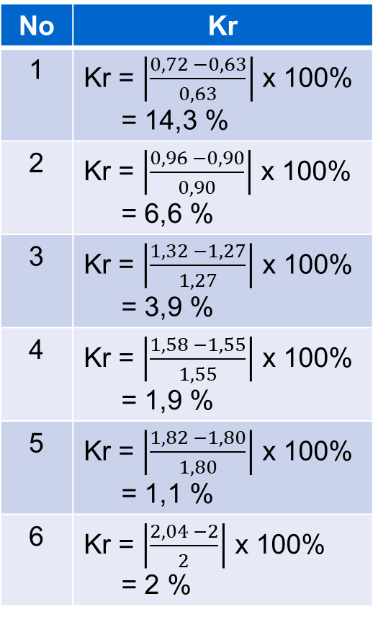
PENGOLAHAN DATA
Ketidakpastian Relatif T
Kr = $\left|\frac{T prak −T liter}{T liter}\right|$ x 100%
No | Kr
1 | Kr = $\left|\frac{0,72 −0,63}{0,63}\right|$ x 100% = 14,3 %
2 | Kr = $\left|\frac{0,96 −0,90}{0,90}\right|$ x 100% = 6,6 %
3 | Kr = $\left|\frac{1,32 −1,27}{1,27}\right|$ x 100% = 3,9 %
4 | Kr = $\left|\frac{1,58 −1,55}{1,55}\right|$ x 100% = 1,9 %
5 | Kr = $\left|\frac{1,82 −1,80}{1,80}\right|$ x 100% = 1,1 %
6 | Kr = $\left|\frac{2,04 −2}{2}\right|$ x 100% = 2 %
No | T praktikum kuadrat
1 | T = 0,72 s , $T^{2}$ = 0,72 . 0,72 = 0,52 $s^{2}$
2 | T = 0,96 s , $T^{2}$ = 0,96 . 0,96 = 0,92 $s^{2}$
3 | T = 1,32 s , $T^{2}$ = 1,32 . 1,32 = 1,74 $s^{2}$
4 | T = 1,58 s , $T^{2}$ = 1,58 . 1,58 = 2,50 $s^{2}$
5 | T = 1,82 s , $T^{2}$ = 1,82 . 1,82 = 3,31 $s^{2}$
6 | T = 2,04 s , $T^{2}$ = 2,04 . 2,04 = 4,16 $s^{2}$

Slide 47
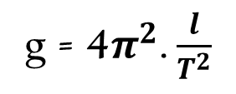


PENGOLAHAN DATA
Hitung g praktikum
g = 4$π^{2}$. $\frac{l}{T^{2}}$
g literatur :
g = 9,8 $m/{s^{2}}$
Panjang tali | $$T^{2}$$ | g praktikum
0,1 m | 0,52 $s^{2}$ | g = 4$π^{2}$. $\frac{0,1}{0,52}$ = 7,60 $m/{s^{2}}$
0,2 m | 0,92 $s^{2}$ | g = 4$π^{2}$. $\frac{0,2}{0,92}$ = 8,60 $m/{s^{2}}$
0,4 m | 1,74 $s^{2}$ | g = 4$π^{2}$. $\frac{0,4}{1,74}$ = 9,10 $m/{s^{2}}$
0,6 m | 2,50 $s^{2}$ | g = 4$π^{2}$. $\frac{0,6}{2,50}$ = 9,50 $m/{s^{2}}$
0,8 m | 3,31 $s^{2}$ | g = 4$π^{2}$. $\frac{0,8}{3,31}$ = 9,54 $m/{s^{2}}$
1,0 m | 4,16 $s^{2}$ | g = 4$π^{2}$. $\frac{1,0}{4,16}$ = 9,50 $m/{s^{2}}$

Slide 48


PENGOLAHAN DATA
Ketidakpastian Relatif g
Kr = $\left|\frac{g prak −g liter}{g liter}\right|$ x 100%
No | Kr
1 | Kr = $\left|\frac{7,60 −9,8}{9,8}\right|$ x 100% = 22,4 %
2 | Kr = $\left|\frac{8,60 −9,8}{9,8}\right|$ x 100% = 12,2 %
3 | Kr = $\left|\frac{9,10 −9,8}{9,8}\right|$ x 100% = 7,1 %
4 | Kr = $\left|\frac{9,50 −9,8}{9,8}\right|$ x 100% = 3 %
5 | Kr = $\left|\frac{9,54 −9,8}{9,8}\right|$ x 100% = 2,6 %
6 | Kr = $\left|\frac{9,50 −9,8}{9,8}\right|$ x 100% = 3 %

Slide 49

ANALISA DATA
Berdasarkan data pengamatan, perubahan panjang tali sangat berpengaruh
terhadap waktu, karena apabila panjang tali yang digunakan pendek, maka waktu yang
diperlukan untuk menghitung ayunan bandul lebih cepat dibandingkan jika tali yang
digunakan panjang. Selain itu, panjang tali juga berpengaruh terhadap perioda, semakin
panjang talinya maka perioda yang dihasilkan juga semakin lama.
Berdasarkan perhitungan T literatur & T praktikum di pengolahan data, hasil
yang didapatkan tidak sama namun, hampir mendekati. Hal tersebut disebabkan karena
T literatur & T praktikum memiliki rumus yang berbeda. Jika pada T literatur perhitunganya
dipengaruhi oleh panjang tali dan percepatan gravitasi sedangkan T praktikum hanya
dipengaruhi oleh waktu dan banyak / jumlah ayunan.
Berdasarkan perhitungan g praktikum dan g literatur hasil yang didapatkan berbeda
Karena g praktikum dipengaruhi oleh panjang tali dan perioda sehingga, jika panjang talinya
Dirubah maka nilai g praktikum akan berubah lain halnya dengan g literatur yang nilainya
Adalah tetapan / tidak bisa dirubah (9,8 $m/{s^{2}}$).

Slide 50
ANALISA DATA
Pada pengolahan data, dilakukan juga perhitungan ketidakpastian relatif T (Kr T)
Dan juga ketidakpastian relatif gravitasi (Kr g). Untuk Kr T ada yang berhasil dan ada yang
Tidak, karena nilainya ada yang lebih dari 5%. Kr T yang berhasil pada saat panjang talinya
0,4 m, 0,6 m, 0,8 m, dan 1,0 m. Untuk Kr g juga ada yang berhasil ada yang tidak. Kr g yang
Berhasil pada saat panjang tali 0,6 m, 0,8 m, dan 1,0 m.

Slide 51
KESIMPULAN
Semakin panjang tali bandul, maka waktu yang dibutuhkan semakin lama
Semakin panjang tali bandul, maka T literatur yang dibutuhkan juga semakin lama.
Jika waktu yang dibutuhkan semakin lama, maka T praktikum yang dibutuhkan juga
semakin lama.
T literatur dipengaruhi oleh panjang tali dan percepatan gravitasi.
T praktikum dipengaruhi oleh selang waktu dan banyaknya ayunan.
g praktikum dipengaruhi oleh panjang tali dan periode.
Nilai g literatur adalah tetapan.
Hasil perhitungan T literatur & T praktikum tidak sama besar.
Hasil perhitungan g praktikum & g literatur tidak sama besar.
Kr T ada yang berhassil dan ada yang tidak.
Kr g ada yang berhasil dan ada yang tidak.

Slide 52
MODUL VI
IF6
KURVA OSILASI
Diaz Adha Asri Prakoso
Makmudin
LABORATORIUM
FISIKA DASAR

Slide 53
DATA PENGAMATAN
Tabel.1. Beban 40 gram
Simpangan | Waktu untuk 20 ayunan | T | f
10˚ | 10.35 s
15˚ | 10.56 s
20˚ | 10.62 s
Tabel.2. Beban 100 gram
Simpangan | Waktu untuk 20 ayunan | T | f
10˚ | 15.50 s
15˚ | 15.44 s
20˚ | 15.40 s

Slide 54


PENGOLAHAN DATA
T = $\frac{t}{n}$
f = $\frac{1}{T}$
PERIODE DAN FREKUENSI
&
Tabel.1 Beban 40 gram
Simpangan | Waktu untuk 20 ayunan | T | f
10˚ | 10.35 s | T = $\frac{10,35}{20}$ = 0.518 s | f = $\frac{1}{0,518}$ = `1.930 hz
15˚ | 10.56 s | T = $\frac{10,56}{20}$ = 0.528 s | f = $\frac{1}{0,528}$= `1.894 hz
20˚ | 10.62 s | T = $\frac{10,62}{20}$ = 0.531 s | f = $\frac{1}{0,531}$= `1.883 hz
Tabel.2 Beban 100 gram
Simpangan | Waktu untuk 20 ayunan | T | f
10˚ | 15.50 s | T = $\frac{15,50}{20}$ = 0.775 s | f = $\frac{1}{0,775}$= `1.290 hz
15˚ | 15.44 s | T = $\frac{15,44}{20}$ = 0.772 s | f = $\frac{1}{0,772}$= `1.295 hz
20˚ | 15.40 s | T = $\frac{15,40}{20}$ = 0.770 s | f = $\frac{1}{0,770}$ = `1.299 hz

Slide 55
ANALISA DATA
Pada tabel.1 menunjukan bahwa hubungan sudut simpangan terhadap waktu ayunan dengan variasi sudut dan massa yang berbeda. Pada tabel.1 dengan massa beban 40 gr, sudut simpangan memiliki variasi seiring bertambahnya waktu ayunan yaitu pada rentang 10$˚,$15$˚, \text{20}\text{˚}$ sedangkan pada waktu untuk 20 ayunan dapat dilihat dengan rentang 10,35 s, 10,56 s, 10,62 s.
Adapun pada tabel.2 dengan variasi massa yang berbeda yaitu 100gr. Didapatkan rentang nilai pada variasi sudut yang sama yaitu 15,50 s, 15,44 s, 15,40 s. Dari hasil data tersebut menunjukkan bahwa semakin besar sudut simpangan maka waktu yang diperlukan semakin besar, namun pada massa beban 100gr semakin besar sudut simpangan maka semakin kecil waktu yang diperlukan (cepat) karen dipengaruhi oleh beban yang lebih berat.
Dari data simpangan terhadap waktu untuk melakukan 20 ayunan, dapat di ketahui dengan melakukan perhitungan secara manual. Dari hasil perhitungan tersebut dapat diketahui bahwa pada sudut yang lebih besar nilai periode akan lebih besar namun nilai frekuensi lebih kecil dari periode.

Slide 56

ANALISA DATA

Slide 57
ANALISA DATA
Berdasarkan goresan pensil yang dihasilkan dari osilasi pegas, membentuk goresan yang menggambarkan kurva osilasi pegas dengan redaman (teredam). Dari hasil tersebut menunjukan posisi waktu untuk sebuah objek berosilasi dengan adanya gaya perlambatan dari keadaan maksimum kepada minimum, ketika gaya perlambatan kecil amplitudo berkurang secara eksponensial yang pada akhirnya getaran tersebut akan berhenti.

Slide 58
KESIMPULAN
Pengaruh sudut simpangan berbanding lurus dengan waktu yang diperlukan dalam melakukan osilasi pegas. Semakin besar sudut maka semakin besar pula periode yang diperlukan, sedangkan frekuensinya lebih kecil.
Jika massa beban lebih besar maka periodenya akan lebih kecil, sedangkan frekuensinya semakin besar.
Berdasarkan hasil kurva dari goresan yang terbentuk dari osilasi pegas, membuktikan bahwa osilasi pegas terbukti dimana terjadi pergantian secara ilmiah sebuah objek berosilasi melakukan gerak bolak balik melalui titik setimbangnya dengan adanya gaya perlambatan dari keadaan maksimum, ketika gaya yang mempengaruhinya kecil, amplitudo berkurang secara eksponensial yang pada akhirnya getaran itu berhenti.

Slide 59
MODUL VII
IF6
HUKUM ARCHIMEDES
Diaz Adha Asri Prakoso
Makmudin
LABORATORIUM
FISIKA DASAR

Slide 60
DATA PENGAMATAN
Tabel 7.1 Percobaan Archimedes
Pengukuran | Jumlah Beban
 | 2 buah (0,1 kg) | 3 buah (0,15 kg)
Berat beban di udara, w0 | 1,0 N | 1,5 N
Berat beban di air, w1 | 0,9 N | 1,3 N
Massa silinder ukur kosong, m0 | 0,03148 kg | 0,03148 kg
Massa silinder ukur + air, m1 | 0,1513 kg | 0,1724 kg
Massa air, ma = m1 – m0 | 0,11982 kg | 0,14092 kg
Berat ar, wa = ma x g | 1,1982 N | 1,4092 N
Gaya Angkat, Fa = w0 – w1 | 0,1 N | 0,2 N

Slide 61
PENGOLAHAN DATA
Berat beban di udara, w0
Massa air, ma = m1 – m0
2 buah beban (0,1 kg) = 1,0 N
3 buah beban (0,15 kg) = 1,5 N
2 buah beban (0,1 kg) = 0,1513– 0,03148
= 0,11982 kg
3 buah beban (0,15 kg) = 0,1724 – 0,03148
= 0,14092 kg
Berat beban di air, w1
2 buah beban (0,1 kg) = 0,9 N
3 buah beban (0,15 kg) = 1,3 N
Berat air, wa = ma x g
2 buah beban (0,1 kg) = 0,11982 . 10
= 1,1982 N
3 buah beban (0,15 kg) = 0,14092 . 10
= 1,4092 N
Massa silinder ukur kosong, m0
2 buah beban (0,1 kg) = 0,03148 kg
3 buah beban (0,15 kg) = 0,03148 kg
Massa silinder ukur + air, m1
Gaya angkat,Fa = w0 – w1
2 buah beban (0,1 kg) = 0,1513 kg
3 buah beban (0,15 kg) = 0,1724 kg
2 buah beban (0,1 kg) = 1,0 – 0,9 = 0,1 N
3 buah beban (0,15 kg) = 1,5 – 1,3 = 0,2 N

Slide 62

ANALISA DATA
Berdasarkan perhitunga pada pengolahan data, ada pengaruh massa beban dengan
massa air yang terbuang yaitu semakin besar massa bebanya maka semakin banyak massa
air yang terbuang. Dengan adanya pernyataan tersebut , maka gaya apung yang mengarah
keatas sama dengan dengan berat air yang terbuang.
Suatu benda dapat tenggelam karena massa beban lebih besar daripada massa zat
cairnya. Ada cara supaya beban tidak tenggelam yaitu dengan cara mengurangi massa
beban atau menaikkan massa zat cairnya.
Penurunan rumus hukum archimedes :
$∆P$= P2 – P1
$∆P$= $ρ$ . g . (h2 – h1)
$\frac{Fa}{A}$ = $ρ$ . g . h
Fa = $ρ$. g . h .a
Fa = $ρ$f . g . Vbf

Slide 63
ANALISA DATA
Pada percobaan ini, membuktikan adanya hukum archimedes, karena sesuai dengan
bunyinya yaitu “Benda yang terbenam sebagian / seluruhnya, maka benda tersebut akan
mendapatkan gaya tekan keatas yang besarnya sama dengan berat air yang dipindahkan
oleh bagian benda tersebut”.

Slide 64
KESIMPULAN
Berdasarkan hasil dari percobaan hukum archimedes, dapat disimpulkan bahwa
pernyataan archimedes terbukti. Diantaranya besarnya gaya angkat yang mengarah keatas
besarnya sama dengan berat air yang dipindahkanya. Dari pernyataan berikut didapatkan
turunan dari archimedes yang bergantung pada gaya berat dan gaya ke atas yakni, benda
akan terapung jika massa benda lebih kecil dari massa air, benda akan melayang jika massa
benda sama besarnya dengan massa air, dan benda akan tenggelam jika massa benda lebih
besar dari massa zat cair.
Dari percobaan ini juga dapat disimpulkan bahwa berat benda didalam air menjadi
seakan – akan lebih ringan dibandingkan di udara.

Slide 65
MODUL VIII
IF6
HUKUM STOKES
Diaz Adha Asri Prakoso
Makmudin
LABORATORIUM
FISIKA DASAR

Slide 66
DATA PENGAMATAN
Suhu ruangan sebelum praktikum = 27 ˚C
Diameter benda I = 15.8 mm → 0.0158 m
Diameter benda II = 10.21 mm → 0.01021 m
Massa benda I = 5.0 gram → 0.005 kg
Massa benda II = 1.9 gram → 0.0019 kg
Jarak d1 = 10 cm → 0.1 m
Benda | Waktu tempuh (t1) | Waktu tempuh (t2) | Waktu tempuh (t3) | Waktu tempuh rata-rata
1 | 0.85 s | 0.31 s | 0.17 s | 0.44 s
11 | 0.49 s | 0.30 | 0.45 s | 0.41 s
Jarak d2 = 20 cm → 0.2 m
Benda | Waktu tempuh (t1) | Waktu tempuh (t2) | Waktu tempuh (t3) | Waktu tempuh rata-rata
1 | 0.84 s | 0.62 s | 0.71 s | 0.72 s
11 | 0.90 s | 0.74 s | 0.24 s | 0.63 s

Slide 67
DATA PENGAMATAN
Suhu ruangan sebelum praktikum = 27 ˚C
Diameter benda I = 15.8 mm → 0.0158 m
Diameter benda II = 10.21 mm → 0.01021 m
Massa benda I = 5.0 gram → 0.005 kg
Massa benda II = 1.9 gram → 0.0019 kg
Jarak d3 = 30 cm → 0.3 m
Benda | Waktu tempuh (t1) | Waktu tempuh (t2) | Waktu tempuh (t3) | Waktu tempuh rata-rata
1 | 0.29 s | 0.68 s | 0.61 s | 0.53 s
11 | 1.89 s | 1.93 s | 0.87 s | 1.56 s

Slide 68




PENGOLAHAN DATA
DIAMETER BENDA
MASSA JENIS KELERENG
Diameter benda I
Benda I = 15.8 mm → 0.0158 m
jari jari = $\frac{0.0158 m}{2}$ = 0.00079
Diameter benda II
Benda II = 10.21 mm → 0.01021 m
jari jari = $\frac{0.01021m}{2}$= 0.00605 m
Mj = $\frac{m}{v}$
Massa Jenis Kelereng
Benda I = $\frac{0.005 kg}{0.000002064 m^{3 }}$= 2422.48 kg/$m^{3 }$
Benda II = $\frac{0.0019 kg}{0.000000927 m^{3}}$= 2049.62 kg/$m^{3 }$
VOLUME BENDA
V = $\frac{4}{3}$ π$R^{3}$
Volume benda
Benda I = $\frac{4}{3}$ x $\frac{22}{7}$ x ${(0.0079)}^{3}$ = 0.000002064 $m^{3}$
Benda II = $\frac{4}{3}$ x $\frac{22}{7}$ x ${(0.00605)}^{3}$ = 0.000000927 $m^{3}$

Slide 69
PENGOLAHAN DATA
WAKTU RATA-RATA
Jarak 10 cm | Benda I | $\frac{0,85+0,31+0,17}{3}$ = $\frac{1,33}{3}$= 0,44 s
 | Benda II | $\frac{0,49+0,30+0,45}{3}$ = $\frac{1,24}{3}$= 0,41 s
Jarak 20 cm | Benda I | $\frac{0,84+0,62+0,71}{3}$ = $\frac{2,17}{3}$= 0,72 s
 | Benda II | $\frac{0,90+0,74+0,24}{3}$ = $\frac{1,88}{3}$= 0,63 s
Jarak 30 cm | Benda I | $\frac{0,29+0,68+0,61}{3}$ = $\frac{1,58}{3}$= 0,53 s
 | Benda II | $\frac{1,89+1,93+0,87}{3}$ = $\frac{4,69}{3}$= 1,56 s

Slide 70
PENGOLAHAN DATA
KECEPATAN
v = $\frac{s}{t}$
Jarak 10 cm | Benda I | $\frac{0,1 m}{0,44 s}$ = 0,23 m/s
 | Benda II | $\frac{0,1 m}{0,41 s}$ = 0,24 m/s
Jarak 20 cm | Benda I | $\frac{0,2 m}{0,72 s}$ = 0,28 m/s
 | Benda II | $\frac{0,2 m}{0,63 s}$ = 0,32 m/s
Jarak 30 cm | Benda I | $\frac{0,3 m}{0,53 s}$ = 0,57 m/s
 | Benda II | $\frac{0,3 m}{1,56 s}$ = 0,20 m/s

Slide 71
PENGOLAHAN DATA
VISKOSITAS
$η$ = $R^{2}. 2G (ρ$k - $ρ$0)
Jarak 10 cm | Benda I | $\frac{{(0,00079)}^{2} x 2 x 9,8 x (2422,48 −1198) }{9 x 0,23}$ = 0,724 Pa.s
 | Benda II | $\frac{{(0,00605)}^{2} x 2 x 9,8 x (2049,62 −1198) }{9 x 0,24}$ = 0,283 Pa.s
Jarak 20 cm | Benda I | $\frac{{(0,00079)}^{2} x 2 x 9,8 x (2422,48 −1198) }{9 x 0,28}$ = 0,594 Pa.s
 | Benda II | $\frac{{(0,00605)}^{2} x 2 x 9,8 x (2049,62 −1198) }{9 x 0,32}$ = 0,212 Pa.s
Jarak 30 cm | Benda I | $\frac{{(0,00079)}^{2} x 2 x 9,8 x (2422,48 −1198) }{9 x 0,57}$ = 0,292 Pa.s
 | Benda II | $\frac{{(0,00605)}^{2} x 2 x 9,8 x (2049,62 −1198) }{9 x 0,20}$ = 0,340 Pa.s

Slide 72

PENGOLAHAN DATA
KR
KR = | $\frac{ηlit −ηprak}{ηlit}$| x 100%
Jarak 10 cm | Benda I | | $\frac{0,367 −0,724}{0,367}$ | x 100% = 0,973 %
 | Benda II | | $\frac{0,367 −0,283}{0,367}$ | x 100% = 0,229 %
Jarak 20 cm | Benda I | | $\frac{0,367 − 0,594}{0,367}$ | x 100% = 0,618 %
 | Benda II | | $\frac{0,367 −0,212}{0,367}$ | x 100% = 0,422 %
Jarak 30 cm | Benda I | | $\frac{0,367 − 0,292}{0,367}$ | x 100% = 0,204%
 | Benda II | | $\frac{0,367 −0,340}{0,367}$ | x 100% = 7,357 %

Slide 73
PENGOLAHAN DATA
GAYA GESEK STOKES
Fs = -6 $π η R V$
Jarak 10 cm | Benda I | -6 x 3,14 x 0,724 x 0,0079 x 0,23 = -0,025 N
 | Benda II | -6 x 3,14 x 0,283 x 0,00605 x 0,24 = -0,007 N
Jarak 20 cm | Benda I | -6 x 3,14 x 0,594 x 0,0079 x 0,28 = -0,025 N
 | Benda II | -6 x 3,14 x 0,212 x 0,00605 x 0,32 = -0,008 N
Jarak 30 cm | Benda I | -6 x 3,14 x 0,292 x 0,0079 x 0,57 = -0,025 N
 | Benda II | -6 x 3,14 x 0,340 x 0,00605 x 0,20 = -0,008 N

Slide 74
ANALISA DATA
Pada tabel.1 menunjukan bahwa pengaruh ukuran bola terhadap gaya stokes saat dijatuhkan dengan variasi diameter benda. Diameter bola pertama 15,8 mm, kemudian diameter bola kedua yaitu 10,21 mm. Berdasarkas hasil pengolahan data di ketahui bahwa semakin besar diameter bola maka gaya gesek stokes semakin besar, namun hal ini sangat bergantung pada massa bola itu sendiri, jika bola bermassa beda dijatuhkan pada zat cair maka bola yang bermassa paling besar akan mengalami percepatan dan gaya gesek yang paling besar.
Adapun hubungan antara jarak jatuh (kelajuan) terhadap gaya gesek stokes yaitu besarnya kelajuan benda dapat dipastikan bahwa nilai koefisien viskositas semakin kecil dan gaya gesek stokes semakin besar. Begitupun sebaliknya, sehingga nilai viskositas dan gaya gesek berbanding terbalik dengan kelajuan benda.
Nilai vislositas pada setiap percobaan berbeda, ada beberapa faktor yaitu jarak dan kecepatan yang diperoleh pada setiap percobaan berbeda dan dipengaruhi oleh ukuran benda terhadap viskositas. Dari hasil pengolahan data dapat di pastikan bahwa hasil praktikum akurat berdasarkan nilai KR < 5%

Slide 75
KESIMPULAN
Ukuran diameter bola berpengaruh terhadap gaya gesek dan percepatan yang dihasilkan (berbanding lurus).
Gaya gesek stokes berbanding terbalik dengan kelajuan benda.
Hasil perhitungan dapat tidak sesuai dengan teori karena keterbatasan pengamat dalam menggunakan alat, misal terlalu cepat dalam menekan tombol stopwatch sehingga waktu yang tercatat tidak sesuai dengan waktu yang sebenarnya.

Slide 76
MODUL IX
IF6
KALOR
Diaz Adha Asri Prakoso
Makmudin
LABORATORIUM
FISIKA DASAR

Slide 77

DATA PENGAMATAN
Tabel 9.1 Pemanasan Air
Suhu Awal = 30 (40 ml) (1menit)
Suhu Akhir = 92 (40 ml) (2 menit)
Suhu Awal = 30 (60 ml) (1 menit)
Suhu Akhir = 94 (60 ml) (2 menit)
Massa air = 40 ml |  | Massa air = 60 ml
Waktu t (menit) | Suhu T ($℃$) | Waktu t (menit) | Suhu T ($℃$)
1 | 51 $℃$ | 1 | 46 $℃$
2 | 80 $℃$ | 2 | 73 $℃$
3 | 98 $℃$ | 3 | 97 $℃$
4 | 99 $℃$ | 4 | 99 $℃$
5 | 100 $℃$ | 5 | 100 $℃$

Slide 78



PENGOLAHAN DATA
Konversi volume menjadi $m^{3}$
40 ml = $m^{3}$
40 ml . $\frac{1 l}{1000 ml}$ . $\frac{1 {dm}^{3}}{1 l}$ . $\frac{1 m^{3}}{1000 {dm}^{3}}$ = 0,00004 $m^{3}$
60 ml = $m^{3}$
60 ml . $\frac{1 l}{1000 ml}$ . $\frac{1 {dm}^{3}}{1 l}$ . $\frac{1 m^{3}}{1000 {dm}^{3}}$ = 0,00006 $m^{3}$
Massa Air ($ρ$air x volume)
1.000 ${kg}/{m^{3}}$ . 0,00004 $m^{3}$ = 0,04 kg
1.000 ${kg}/{m^{3}}$ . 0,00006 $m^{3}$ = 0,06 kg

Slide 79

PENGOLAHAN DATA
$∆T$ = T – To (0,00004 $m^{3}$) | $∆T$ = T – To (0,00006 $m^{3}$)
$$∆T1=51 ℃ −30 ℃$$ $$=21 ℃$$ | $$∆T1=46 ℃ −30 ℃$$ $$=16 ℃$$
$$∆T2=80 ℃ −51 ℃$$ $$=29 ℃$$ | $$∆T2=72 ℃ −46 ℃$$ $$=27 ℃$$
$$∆T3=98 ℃ −80 ℃$$ $$=18 ℃$$ | $$∆T3=97 ℃ −73 ℃$$ $$=24 ℃$$
$$∆T4=99 ℃ −98 ℃$$ $$=1 ℃$$ | $$∆T4=99 ℃ −97 ℃$$ $$=2 ℃$$
$$∆T5=100 ℃ −99 ℃$$ $$=1 ℃$$ | $$∆T5=100 ℃ −99 ℃$$ $$=1 ℃$$

Slide 80

PENGOLAHAN DATA
$Q$ = m . c . $∆T$ (0,04 kg) | $Q$ = m . c . $∆T$ (0,06 kg)
$$Q1=0,04 kg . 4200 J/{kgk} . 21 ℃$$ $=3528 J$ | $$Q1=0,06 kg . 4200 J/{kgk} . 16 ℃$$ $=4032 J$
$$Q2=0,04 kg . 4200 J/{kgk} . 29 ℃$$ $=4872 J$ | $$Q2=0,06 kg . 4200 J/{kgk} . 27 ℃$$ $=6804 J$
$$Q3=0,04 kg . 4200 J/{kgk} . 18 ℃$$ $=3024 J$ | $$Q3=0,06 kg . 4200 J/{kgk} . 24 ℃$$ $$=6048 J$$
$$Q4=0,04 kg . 4200 J/{kgk} . 1 ℃$$ $=168 J$ | $$Q4=0,06 kg . 4200 J/{kgk} . 2 ℃$$ $=504 J$
$$Q5=0,04 kg . 4200 J/{kgk} . 1 ℃$$ $=1 J$ | $$Q5=0,06 kg . 4200 J/{kgk} . 1 ℃$$ $=252 J$
$$Qtot=11760 J$$ | $$Qtot=17640 J$$

Slide 81

ANALISA DATA
Pada pengolahan data, bisa diketahui ada pengaruh massa air terhadap kalor total
Yaitu, semakin besar massa airnya maka semakin besar juga kalor totalnya. Seperti pada
Data berikut :
0,04 kg Q tot = 11760 J
0,06 kg Q tot = 17640 J
Selain itu,bisa diketahui juga pengaruh massa air terhadap waktu mendidih air
yaitu, semakin besar massa airnya maka mendidihnya akan lebih lama dibandingkan yang
massa jenisnya kecil. Seperti pada data berikut ini :
0,04 kg 1 menit = 51 $℃$
0,06 kg 1 menit = 46 $℃$
Pada perhitungan di pengolahan data, didapatkan juga nilai $∆T$ setiap 1 menit.
ternyata nilainya setiap menitnya tidak sama, hal itu disebabkan karena semakin air itu
mendidih, selisih antara suhu setiap menitnya tidak sama.

Slide 82
ANALISA DATA
Di percobaan kali ini menggunakan alat berupa spiritus sebagai alat untuk
Memanaskan air sampai mendidih. Terjadilah perpindahan panas dari spiritus ke air secara
Konveksi. Kalor berpindah karena adanya aliran zat yang dipanaskan akibat adanya
Perbedaan massa jenis (berat jenis). Massa jenis bagian yang dipanaskan lebih kecil
Daripada massa jenis bagian zat yang tidak dipanaskan.
Reaksi pembakarn spiritus :
C2H6O + 3O2 2CO2 + 3H2O
Setelah api spiritus dimatikan maka suhu air menjadi menurun karena tidak ada lagi
Perpindahan kalor / panas dari spiritus ke air secara konveksi.

Slide 83

KESIMPULAN
Berdasarkan penjabaran pada analisa data, dapat disimpulkan adanya pengaruh
massa air terhadap kalor total, yaitu semakin besar massa airnya maka semakin besar juga
kalor totalnya.
Selain itu, ada juga pengaruh massa air terhadap waktu mendidih air yaitu, semakin
besar massa airnya maka waktu yang dibutuhkan untk mendidih akan lebih lama
dibandingkan yang massa jenisnya kecil.
Didapatkan, juga hasil $∆T$ setiap menitnya, yang ternyata setiap menit hasilnya tidak
sama, hal itu disebabkan karena semakin air itu mendidih, selisih antara suhu setiap
menitnya tidak sama. Percobaan kali ini menggunakan spiritus untuk memanaskan air
sampai mendidih,dan terjadilah perpindahan panas secara konveksi. Dan setelah api
spiritus dimatikan, maka suhu air menjadi menurun karena tidak ada lagi perpindahan
kalor / panas dari spiritus ke air.

Slide 84
MODUL X
IF6
KALORIMETER
Diaz Adha Asri Prakoso
Makmudin
LABORATORIUM
FISIKA DASAR

Slide 85
DATA PENGAMATAN
Massa Kalorimeter kosong (mk) | 90,8 gram
Massa Air (m1 = mk+a - mk) | 104,6 gram
Massa Air Panas (m2 = mk+c - mk+a) | 69,9 gram
Kalor Jenis Air (Ca) | 1 kal/gr$°C$
Suhu Air + Kalorimeter (t1) | 30$°C$
Suhu Air Panas (t2) | 98$°C$
Suhu Campuran (ta) | 5$4°C$
Massa Beban | 62,6 gram

Slide 86
PENGOLAHAN DATA
KETERANGAN
Massa beban(mb) = 62,6 gram
Massa tabung (mt) = 37,8 gram
Massa pengaduk (mp) = 28,6 gram
Massa kalorimeter (mk) = 90,8 gram
Massa kalorimeter + air (mk+a) = 195,4 gram
Massa air [(mk+a)-(mk)] = 195,4 – 90,8 = 104,6 gram
Suhu kalorimeter + air (t1) = 30$˚$C
Suhu air mendidih (t2) = 98$˚$C
Suhu campuran (ta) = 54$˚$C
Massa gelas ukur (mg) = 121,1 gram
Massa gelas ukur + air (mg+a) = 191 gram
Massa air (m2) = 69,9 gram

Slide 87
PENGOLAHAN DATA
KALOR KALORIMETER (QK)
QK = [(m1 x Ca) + (mp x Cp) + (mt x Ct) + k] (ta-t1)
QK = (104,6 gr x 1 kal/gr˚C) + (28,6 gr x 0,107 kal/˚C) + (37,8 gr x 0,107 kal/gr˚C) + 0,92 kal˚C
(54˚C - 30˚C)
QK = (104,6 + 3,060 + 4,0446 + 0,92)(24)
QK = (112,625) x (24)
QK = 2.703 Kal/gr˚C

Slide 88
PENGOLAHAN DATA
KALOR JENIS BEBAN (CB)
CB = $\frac{\text{2.703}}{\text{62}\text{,}\text{6(98−54)}}$
CB = 0,947 Kal/gr˚C
CB = $\frac{QK}{mb(t2−t1)}$
KR
KR = | $\frac{\text{0,947}\text{ − 0,11}}{\text{0,11}}$ | x 100%
KR = 760,9 %
KR = | $\frac{CB −Clit }{Clit}$| x 100%

Slide 89
ANALISA DATA
Pada percobaan kalorimeter dilakukan tahap pengadukan agar terjadi keseimbangan suhu yang merata antara air dingin dengan air yang telah dipanaskan, benda yang bersuhu lebih tinggi akan melepaskan kalornya sedangkan benda yang suhunya lebih rendah akan menyerap kalor. Setelah mencapai titik keseimbangan, suhu dalam air dingin 30$°C$dalam kalori meter bertambah tinggi menjadi 5$4°C.$ Prinsip kerja dari kalorimeter ini menggunakan prinsip hukum asas black yaitu kalor yang dilepas sama dengan kalor yang diterima oleh benda. Sehingga berlaku kekelan energi pada sistem bertutup.
Qlepas = Qtrima
Q = m . c . ΔT
m2 C2 ΔT2 = m1 C1 ΔT1
m2 C2 ( T2 – Ta ) = m1 C1 ( Ta – T1 )
Setelah tahap pengadukan, dan di diamkan selama beberapa menit suhu air dalam kalorimeter bertambah mencapai titik keseimbangan yaitu berubah menjadi 5$4°C.$
m1 = Massa materi suhu rendah
m2 = Massa materi suhu tinggi
C2 = kalor jenis materi suhu tinggi
C1 = kalor jenis materi suhu lebih rendah
T2 = suhu lebih tinggi
T1 = suhu lebih rendah
Ta = suhu campuran
T2
Ta
T1

Slide 90
ANALISA DATA
Perhitungan kalor jenis beban pada pengolahan data didapatkan sebesar 0,947 kal/gr˚C, dari hasil tersebut dapat di tentukan keakuratan hasil data pengamatan denga perhitungan secara manual. Berdasarkan hasil KR sebesar 760,9 % menunjukan bahwa hasil percobaan pada praktikum kalorimter tidak akurat karena beberapa faktor kekurangan dari pengamat.

Slide 91
KESIMPULAN
Dapat membuktikan Teori Asas Black “Jika dua buah benda yang berbeda suhunya dicampurkan, maka benda yang panas memberi kalor pada benda yang dingin sehingga suhu akhirnya sama” (Qlepas=Qterima).
Pengukuran kalorimeter dipengaruhi oleh suhu dan jenis benda. Panas jenis suatu benda (besi) dapat ditentukan jika kapasitas panas kalorimeter dapat di hitung.
Pengamatan yang telah dilakukan tidak berhasil, berdasarkan nilai KR > 5%

